Slide 1
Министерство образования РМ
Портфолио
Верш Ольга Васильевна Воспитатель МАДОУ «Детский сад №82 комбинированного вида» г.о. Саранск
Дата рождения: 17.06.1983г.
Профессиональное образование: высшее, окончила Мордовский государственный педагогический институт им. М. Е. Евсевьева, «Учитель-олигофренопедагог» и «Учитель-логопед», по специальности «Олигофренопедагогика», «Логопедия»
Педагогический стаж: 12 года
Общий трудовой стаж: 12 года
Дата последней аттестации: 26.03.2019г.
Наличие квалификационной категории: высшая

Slide 2
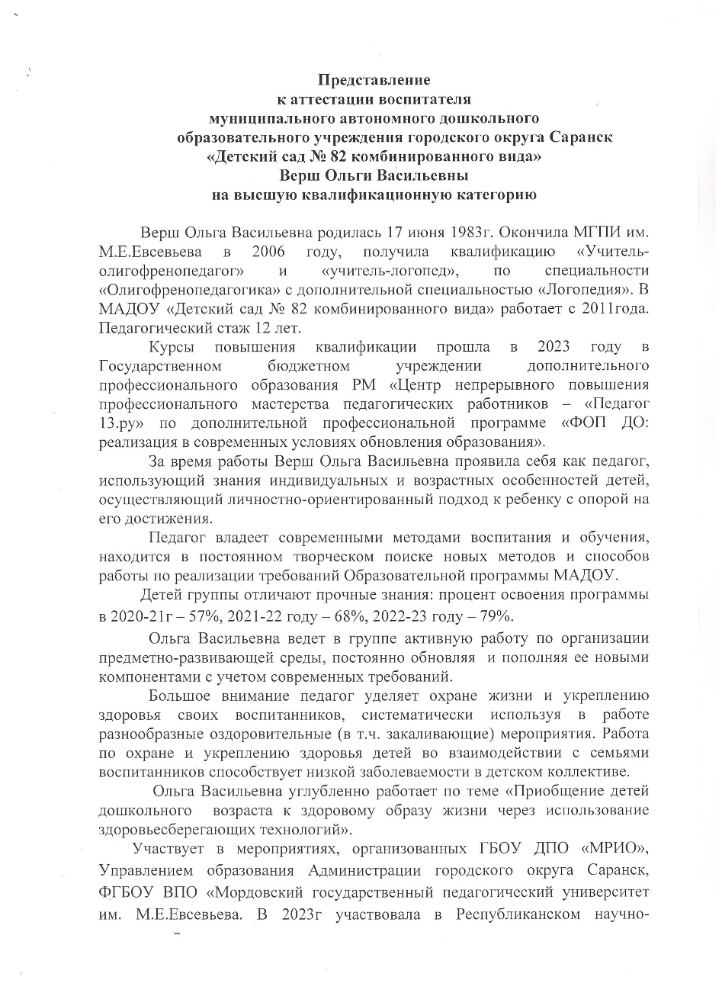
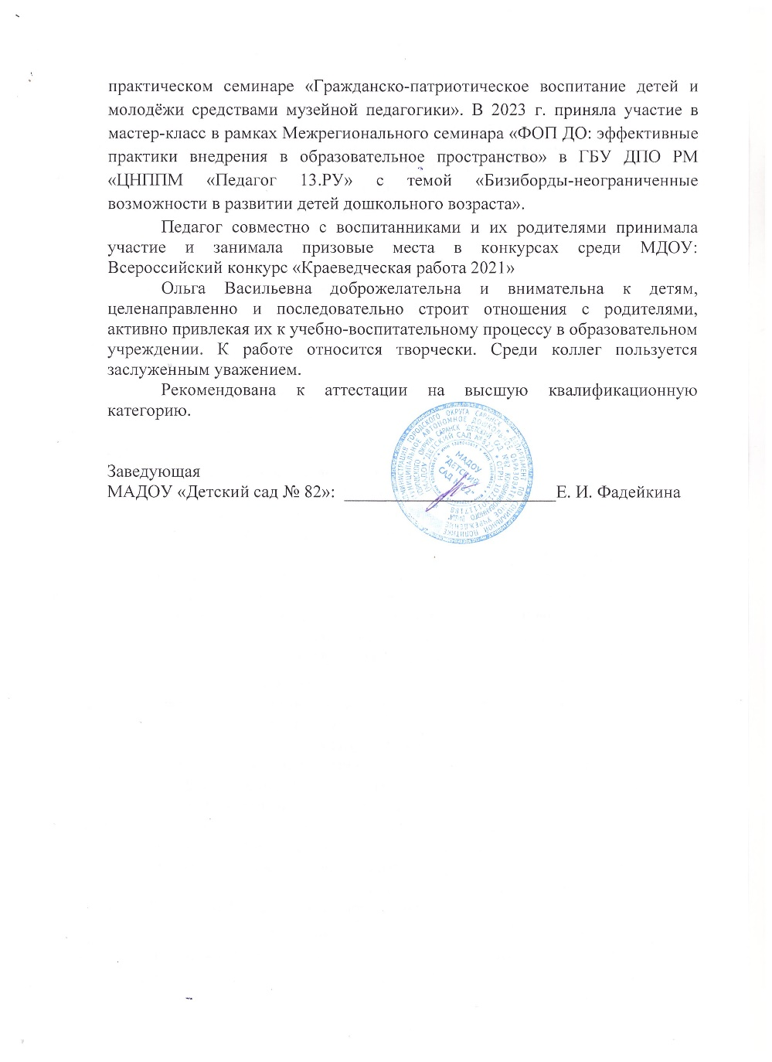
Представление к аттестации

Slide 3
Представление педагогического опыта размещено на сайте МАДОУ «Детский сад №82 комбинированного вида.» «Приобщение детей дошкольного возраста к здоровому образу жизни через использование здоровьесберегающих технологий»
https://upload2.schoolrm.ru/iblock/d21/d21ef8125322e5ab9dbbea47f9689854/Predstavlenie-pedagogicheskogo-otyta-Versh-O.V.-2023.pdf -

Slide 4
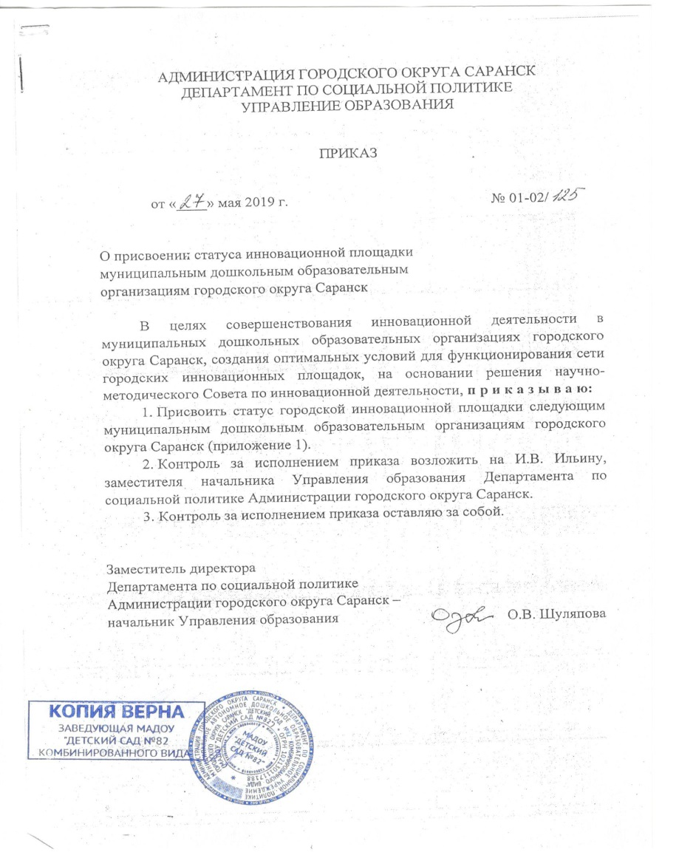
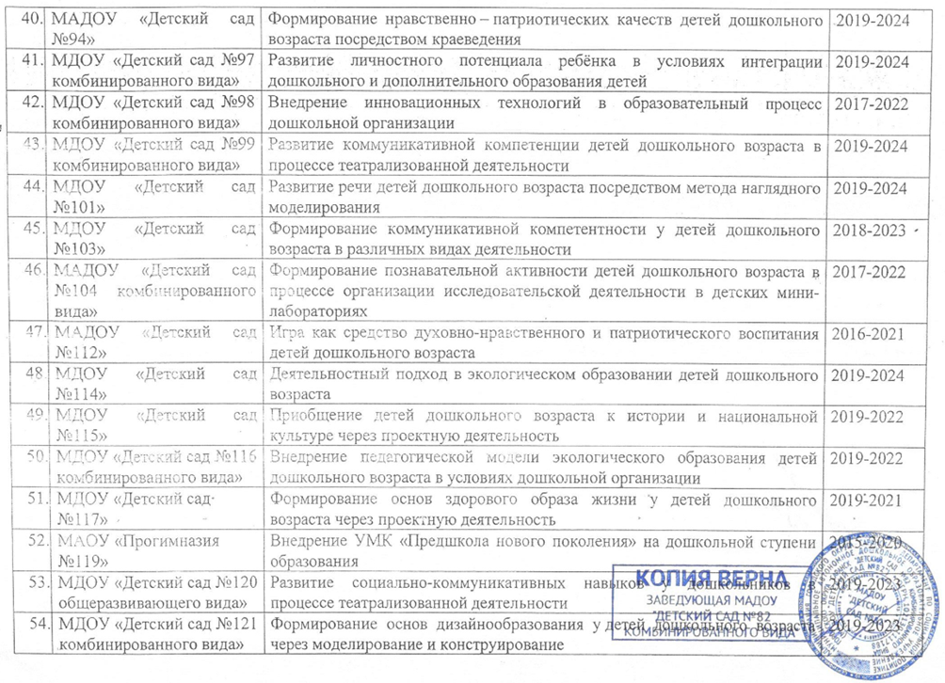
Участие в инновационной (экспериментальной) деятельности

Slide 5
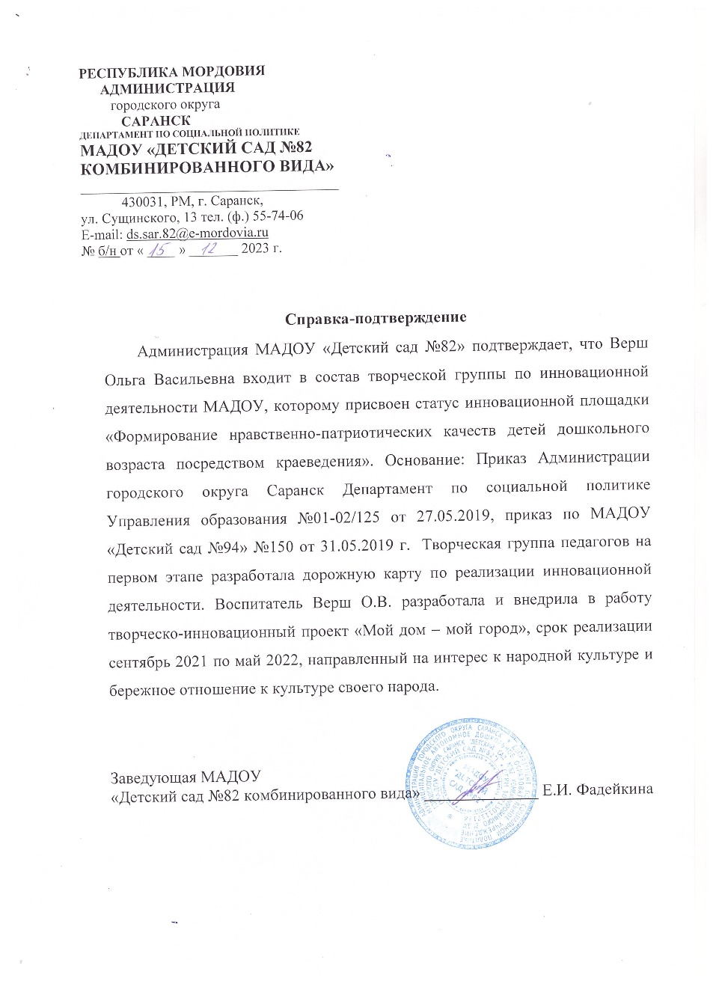
Участие в инновационной (экспериментальной) деятельности

Slide 6
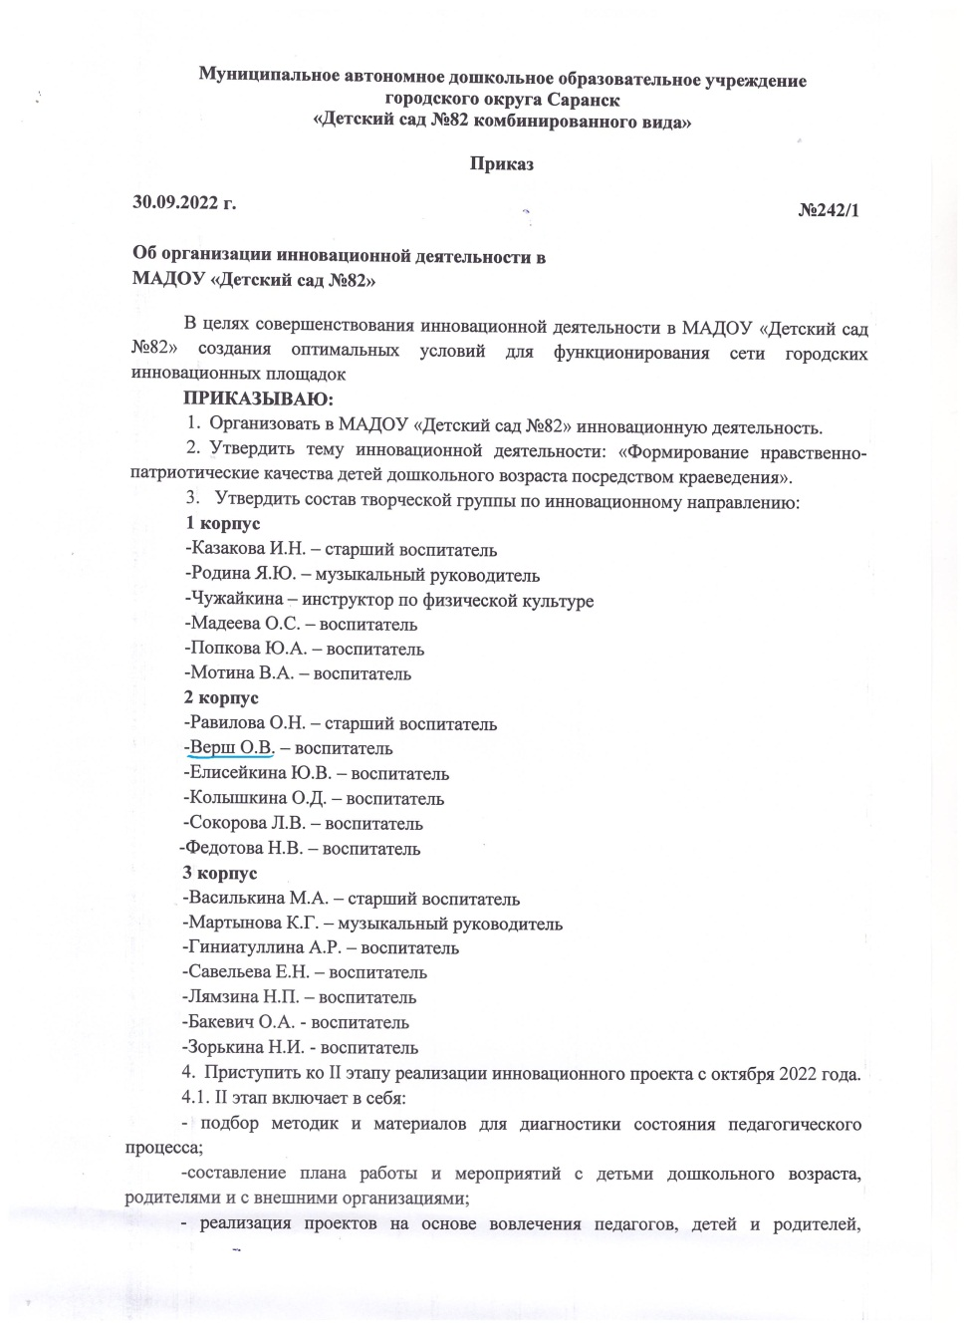
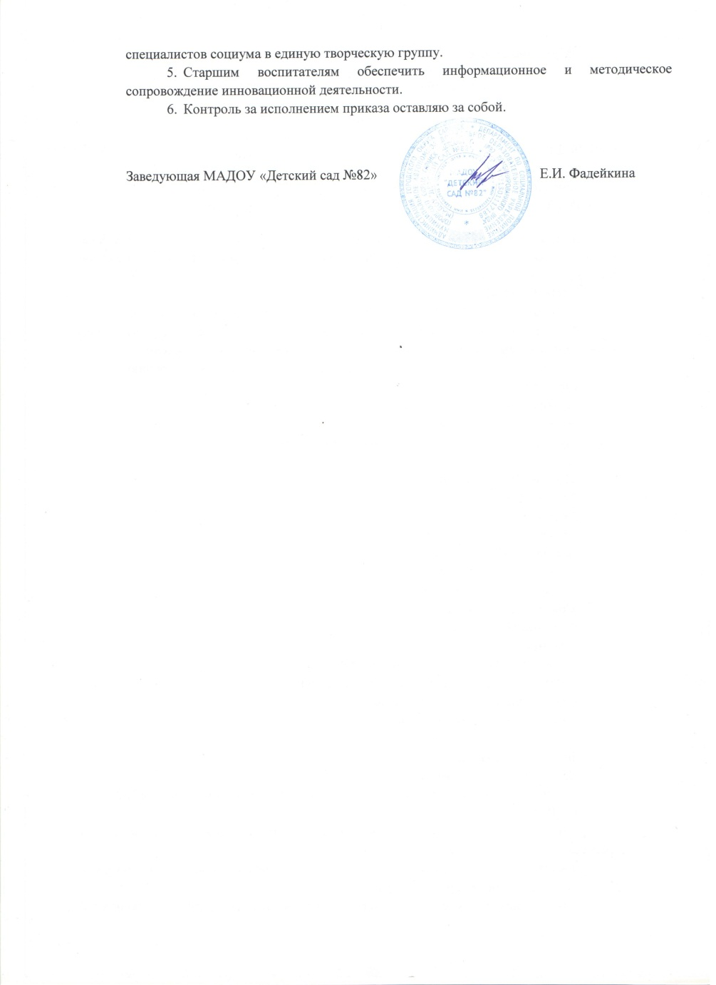
Участие в инновационной (экспериментальной) деятельности

Slide 7
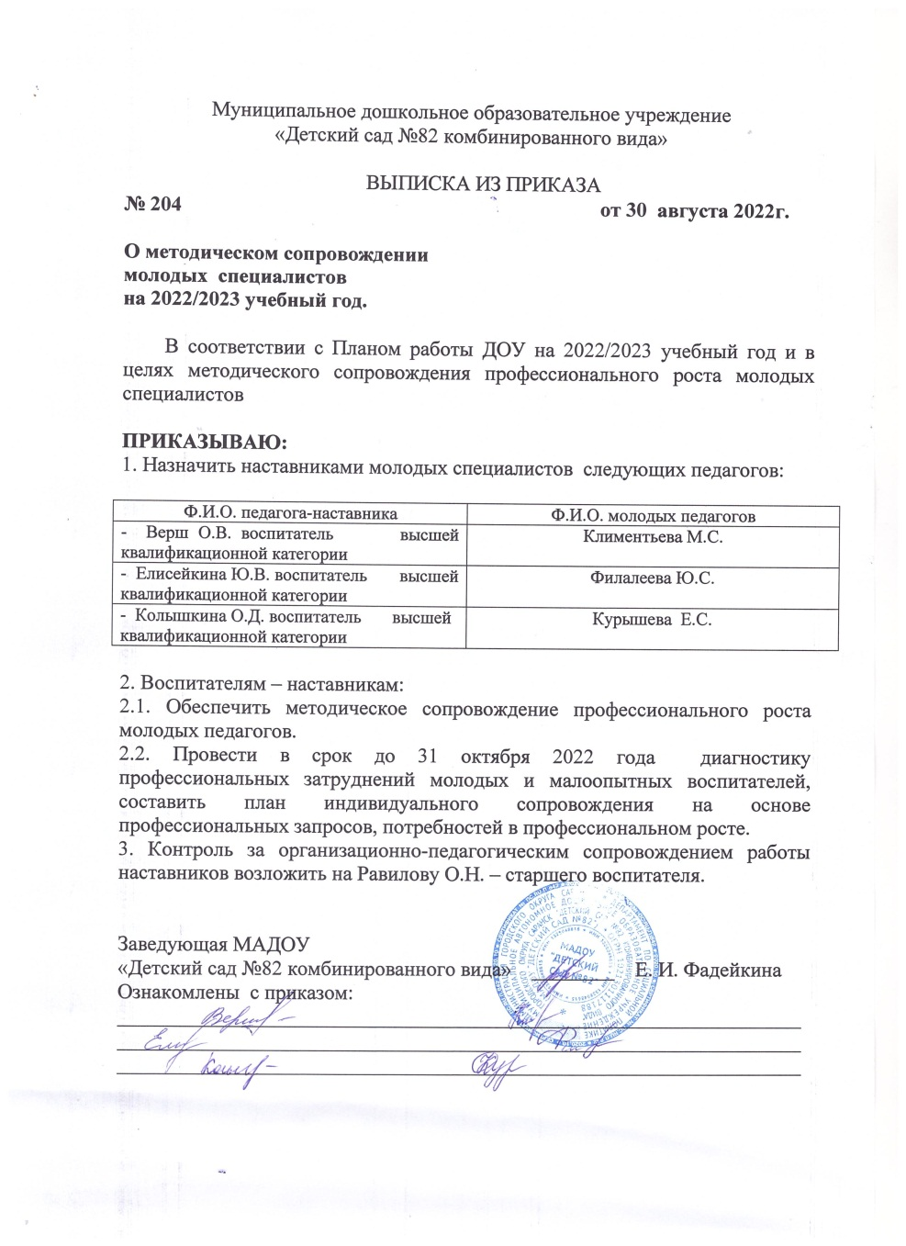
Наставничество

Slide 8
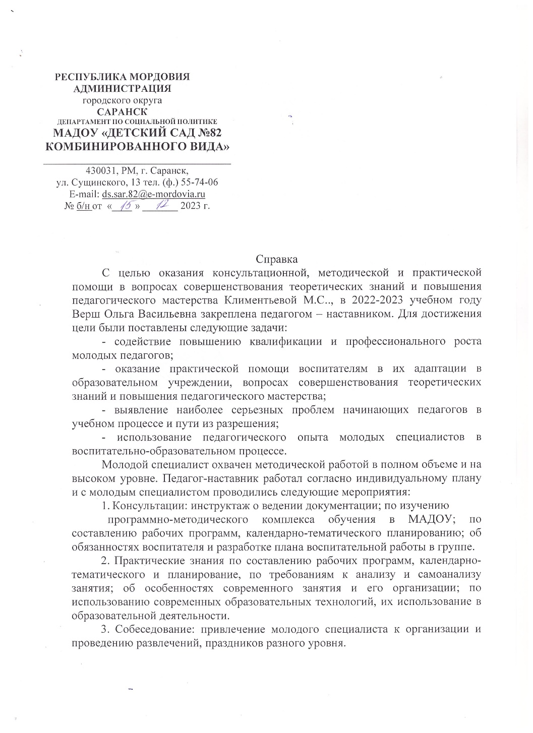
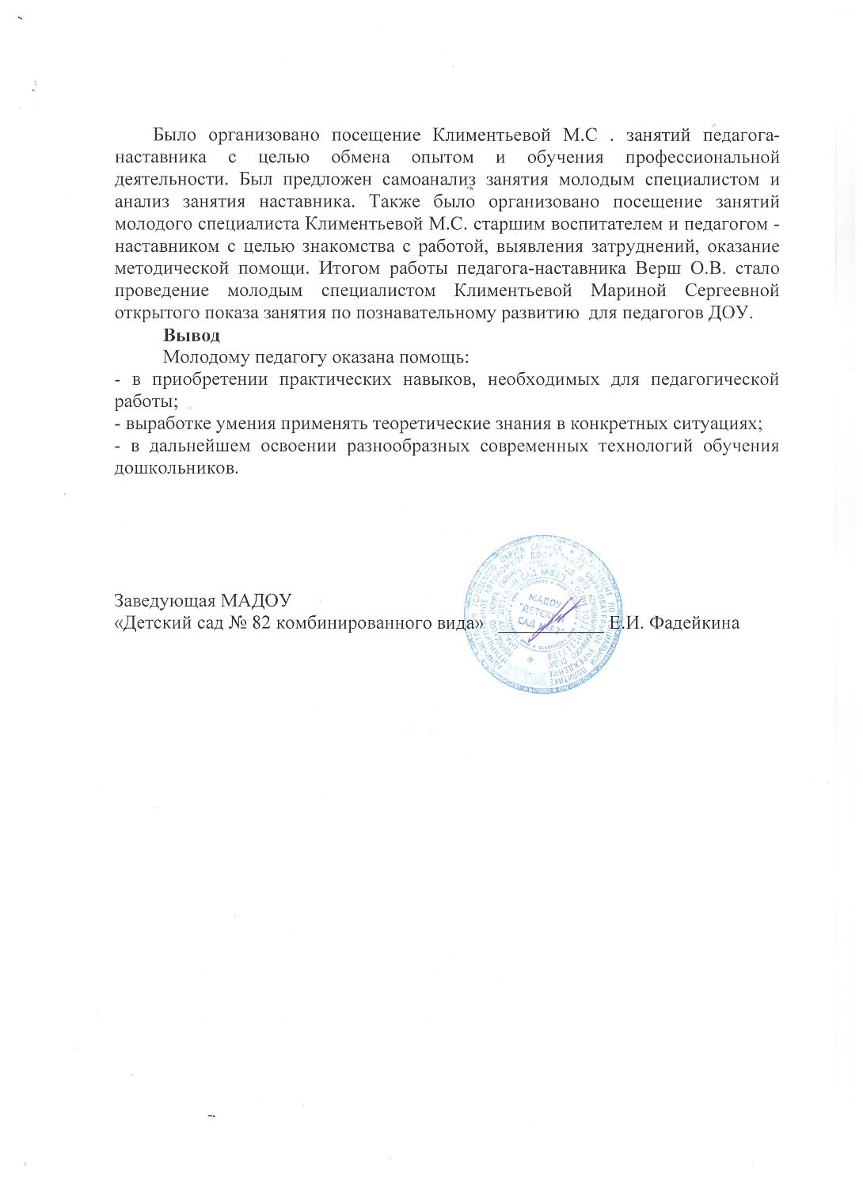
Наставничество

Slide 9
Наличие публикаций
Всероссийский уровень
Сборник материалов XIII Всероссийской научно-практической педагогической конференции, 2021г. статья «Этнокультурное развитие детей дошкольного возраста по средствам приобщения к мордовской национальной культуре»
Интернет
Свидетельство о публикации статьи «Работа с семьями детей в рамках образовательной деятельности ДОУ» на официальном сайте издания Портал «Завуч»

Slide 10
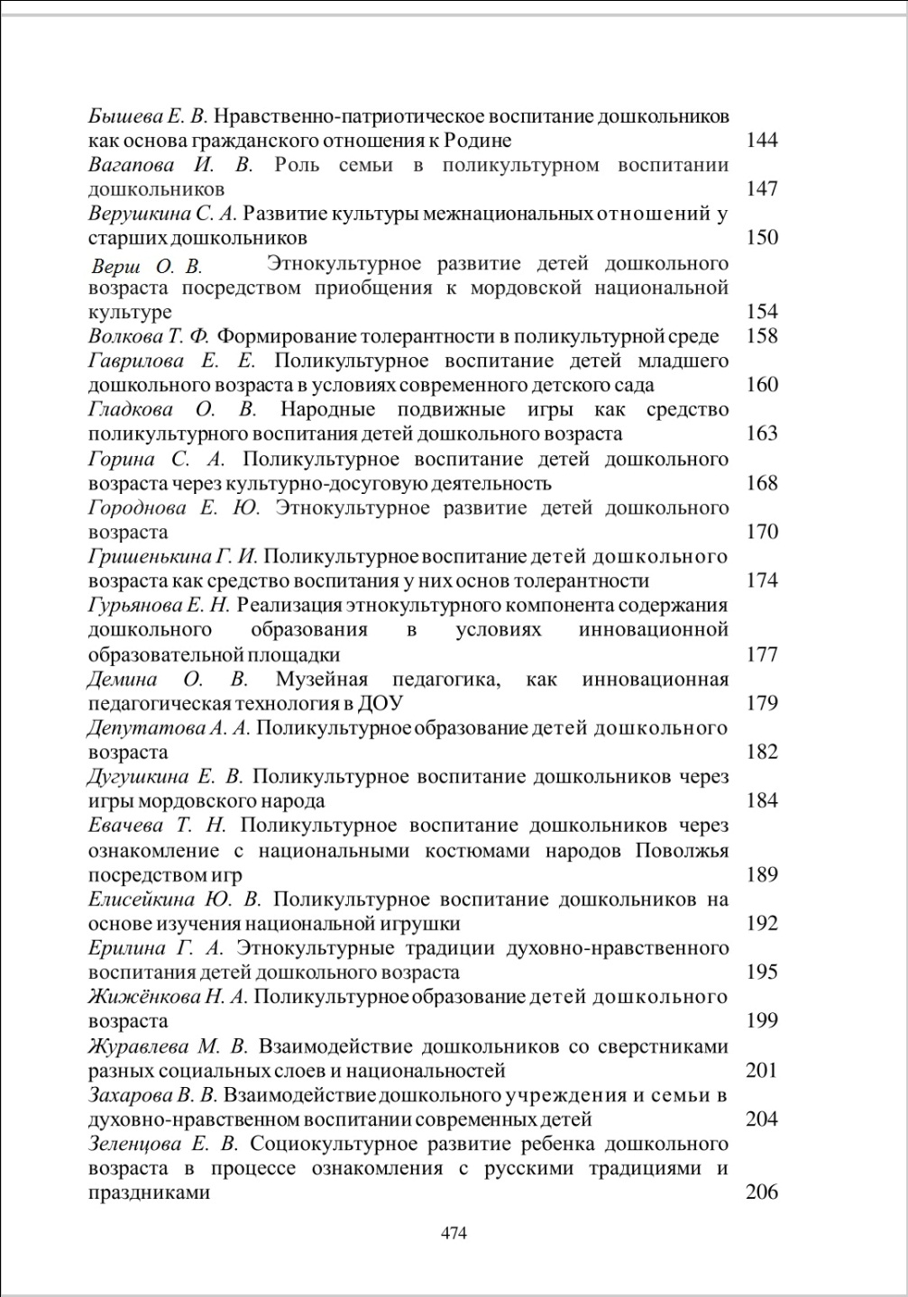
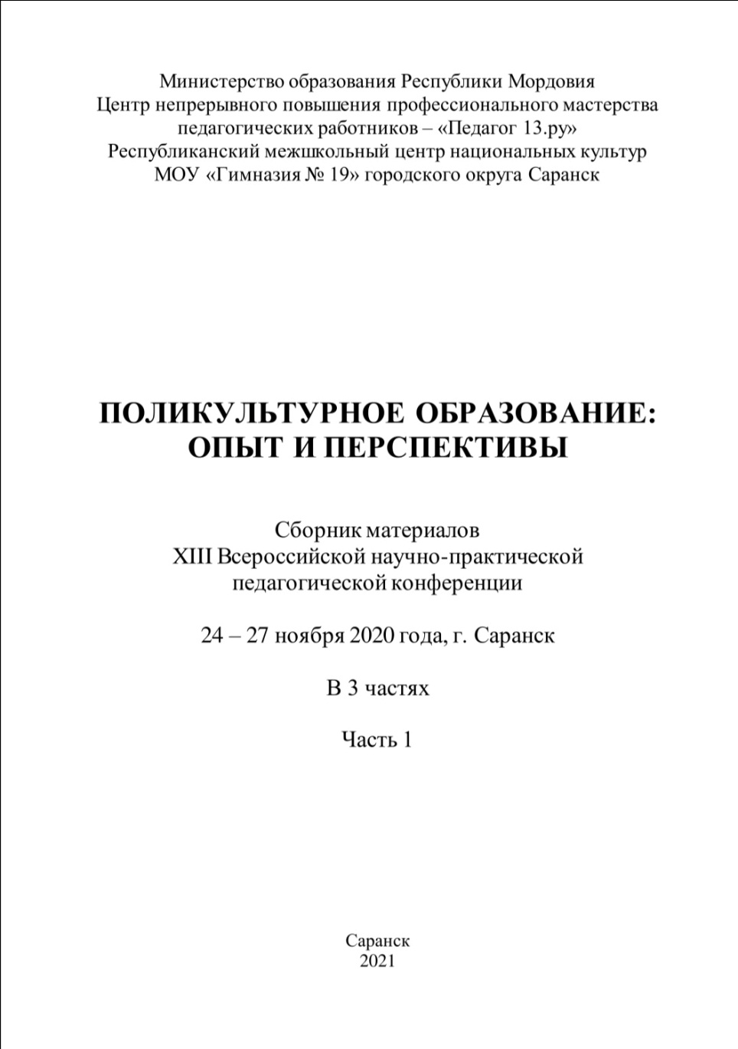
Наличие публикаций

Slide 11
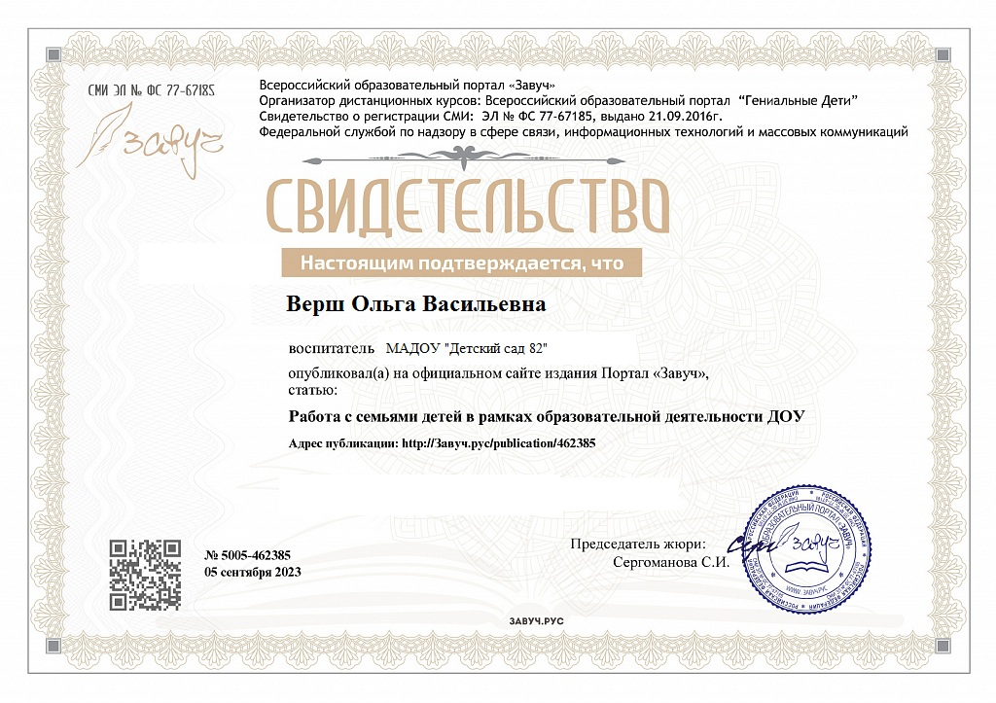
Наличие публикаций

Slide 12
Результат участия воспитанников в - конкурсах, - турнирах, - выставках, - соревнованиях, -акциях, - фестивалях.

Slide 13
Муниципальный уровень 2022г Диплом II место, Амонова Азиза, конкурс новогодних елочных игрушек «Время сказочных затей» Республиканский уровень 20.12.2022г. Грамота за III место, Уткин Егор, в конкурсе «Новогодний венок – 2023» 12.07.2019г. Серебряный знак отличия всероссийского физкультурно-спортивного комплекса «Готов к труду и обороне» (ГТО) I степени, Гармаева Софья 12.07.2019г. Серебряный знак отличия всероссийского физкультурно-спортивного комплекса «Готов к труду и обороне» (ГТО) I степени, Кильдюшова Софья. Всероссийский уровень 2022г. Диплом I место, воспитанники старшего дошкольного возраста, в детско –юношеском конкурсе утренников, театрализованных и спортивных представлений «День Победы , 76лет» 2022г. Диплом I место, воспитанники старшего дошкольного возраста, в детско –юношеском конкурсе утренников, театрализованных и спортивных представлений «День Победы , 77лет» Интернет 16.04.2021г., диплом 1 место, Пиксаева Кира, конкурс декоративно-прикладного творчества «Путь к звездам»

Slide 14
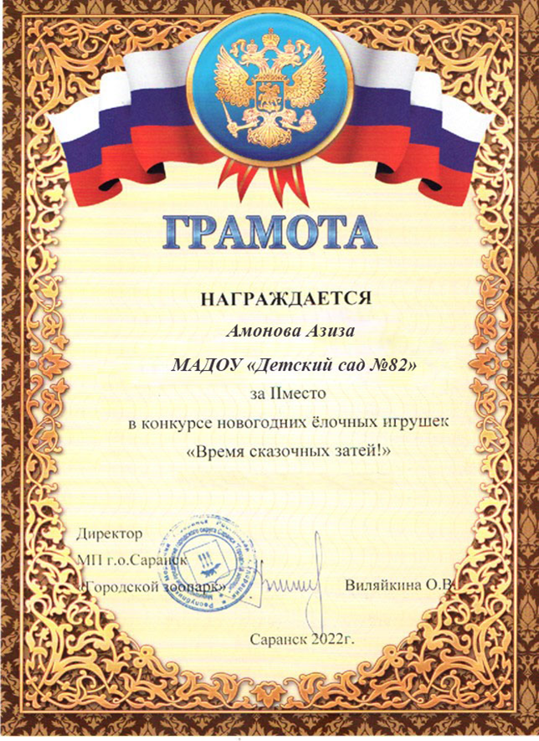
Муниципальный уровень

Slide 15
Республиканский уровень

Slide 16
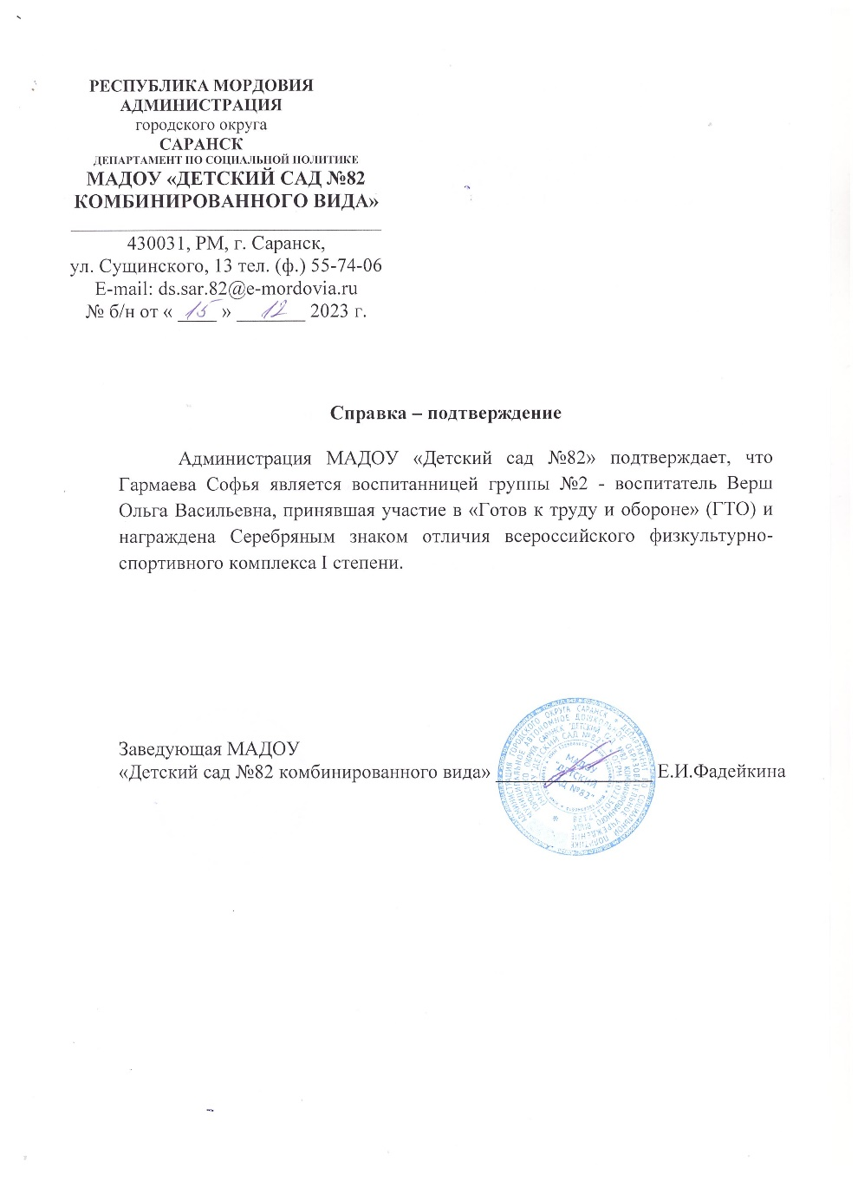
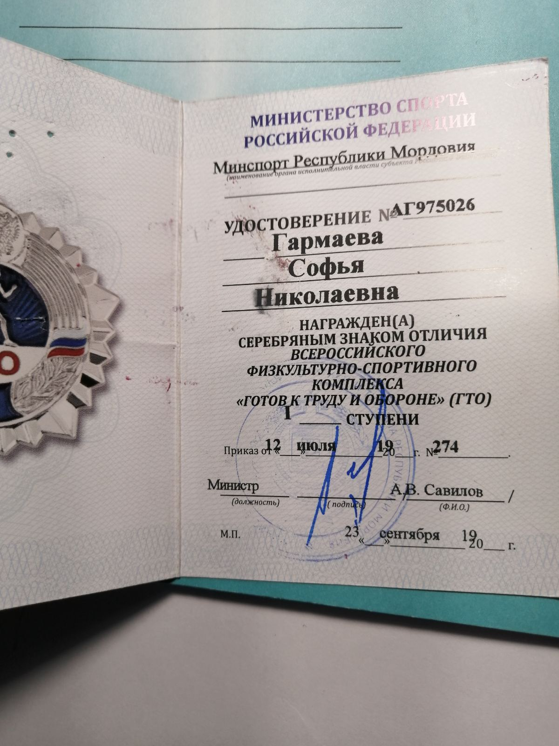
Республиканский уровень

Slide 17
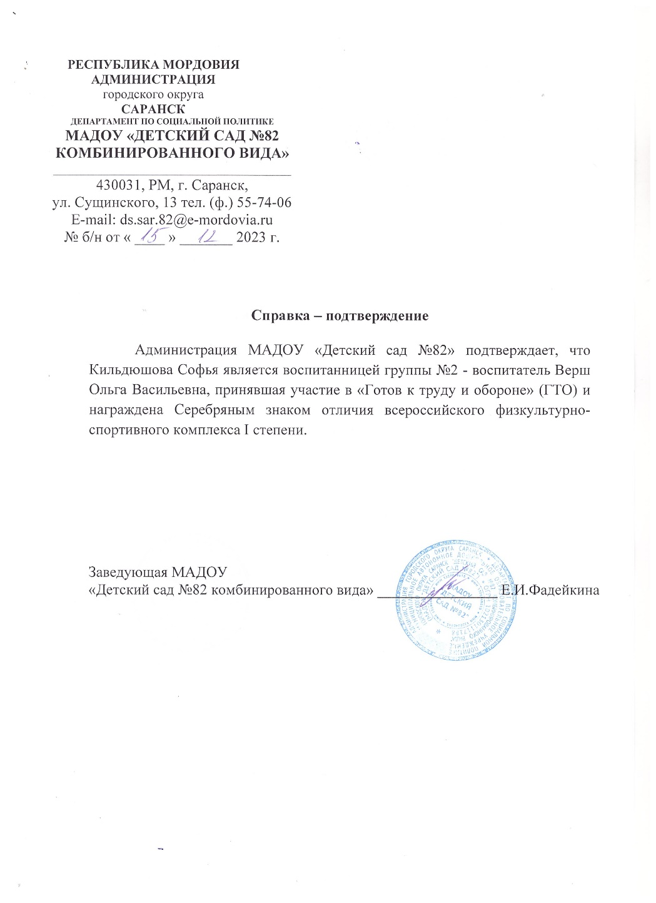
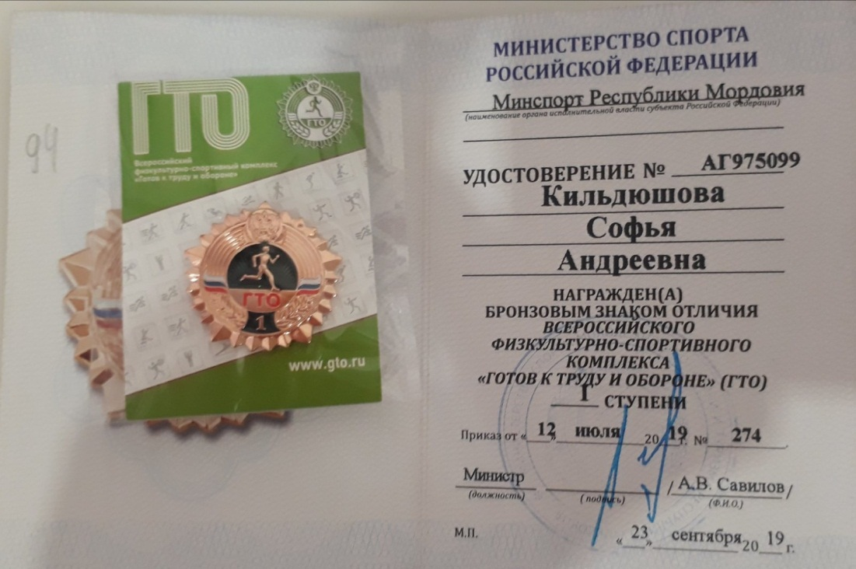
Республиканский уровень

Slide 18
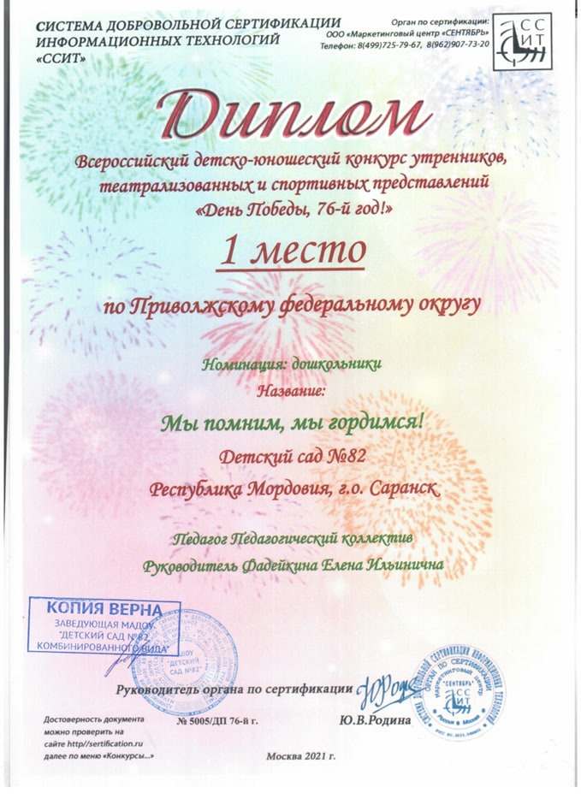
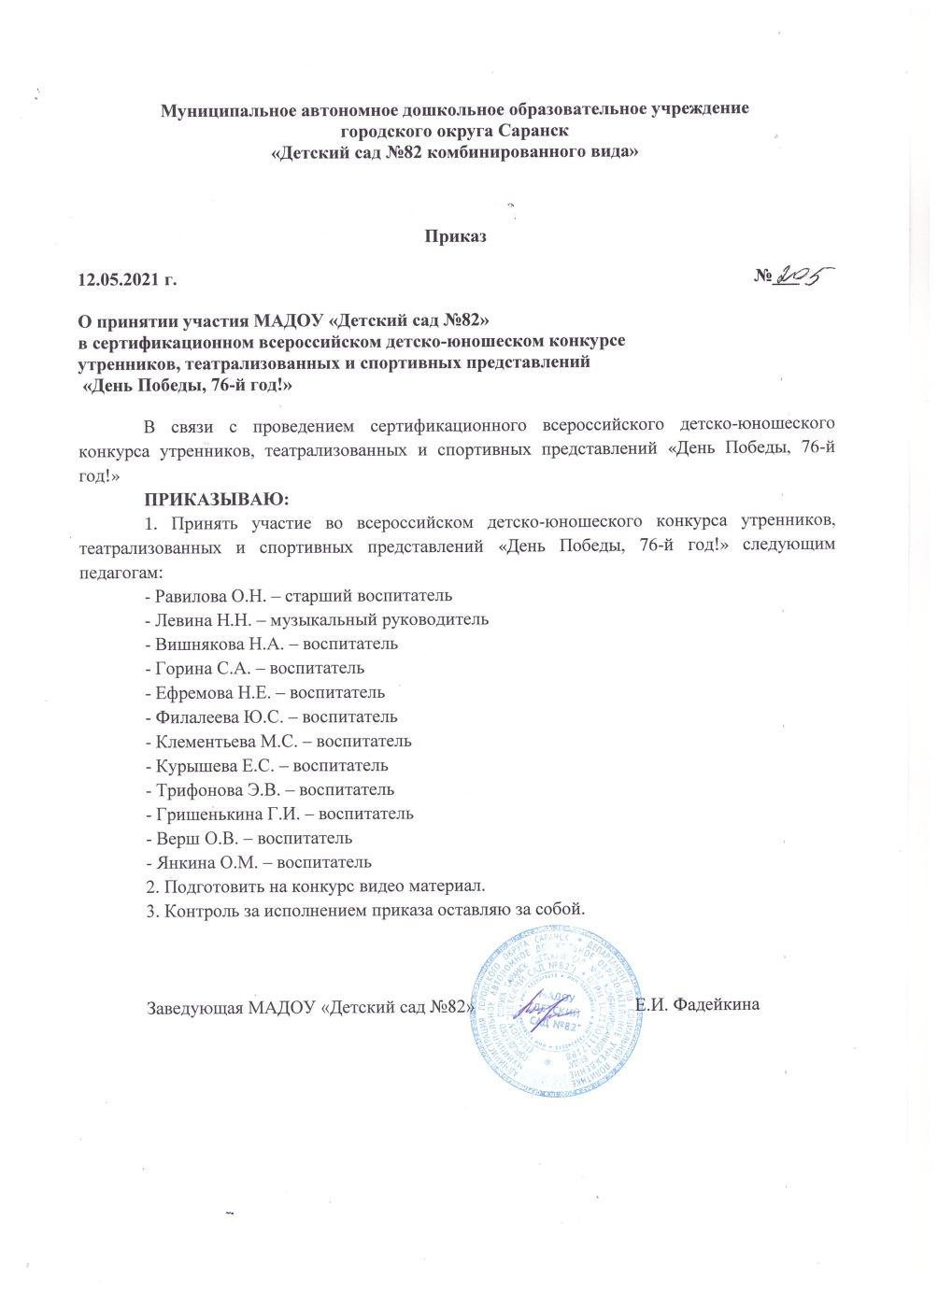
Всероссийский уровень

Slide 19
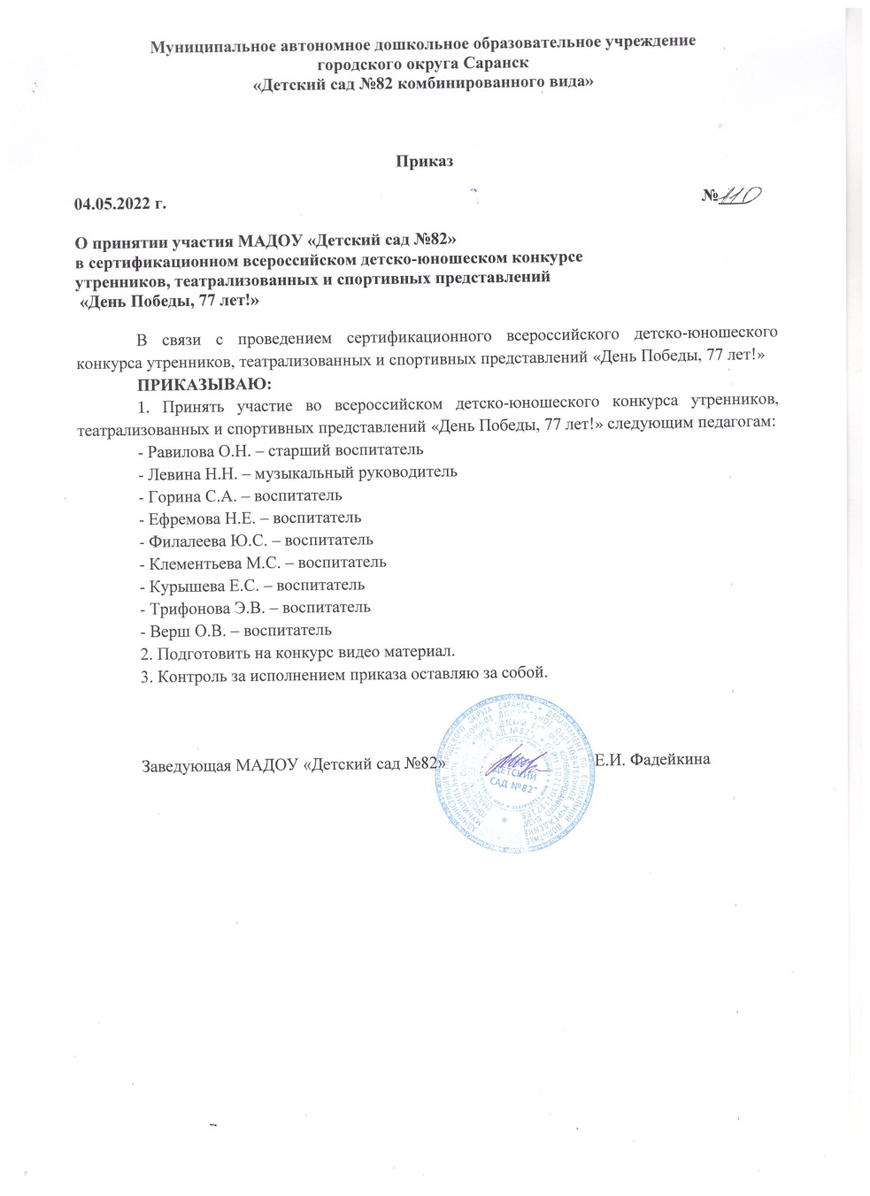
Всероссийский уровень

Slide 20
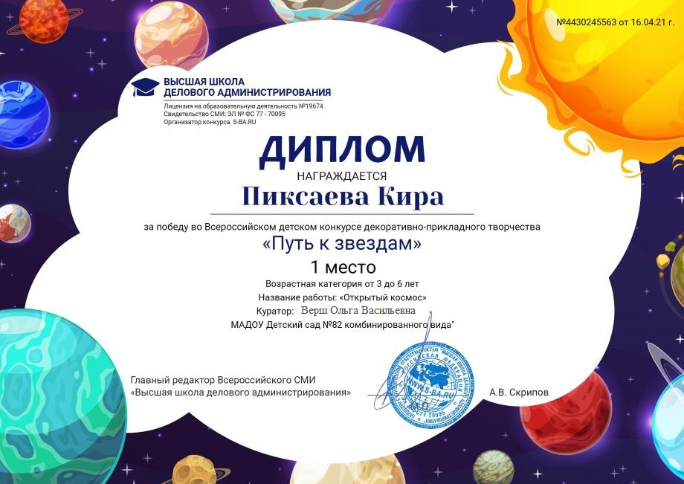
Интернет

Slide 21
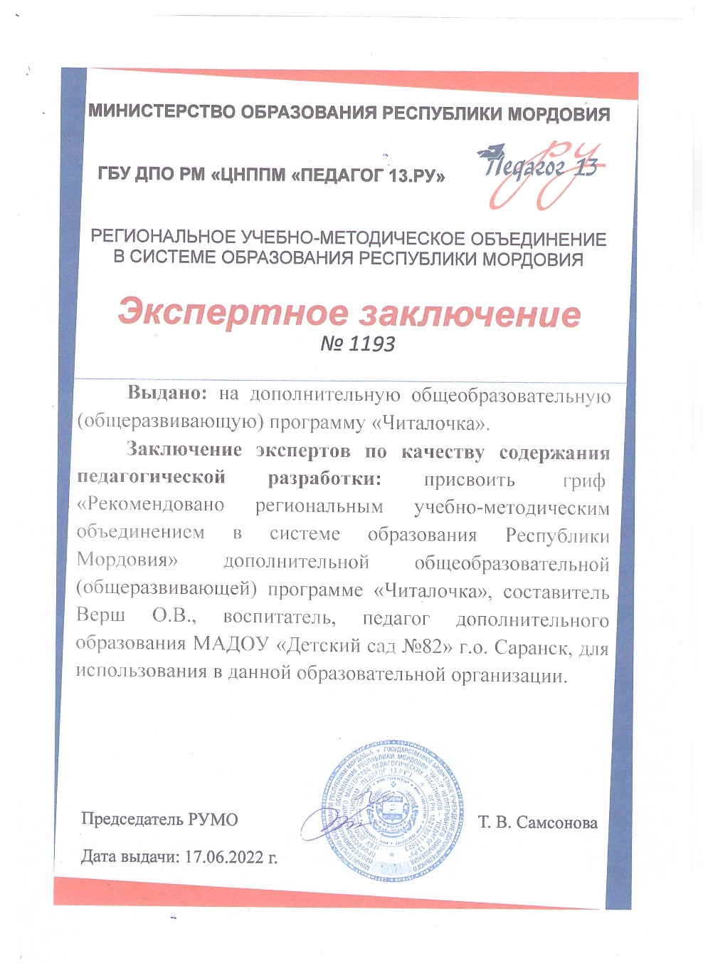
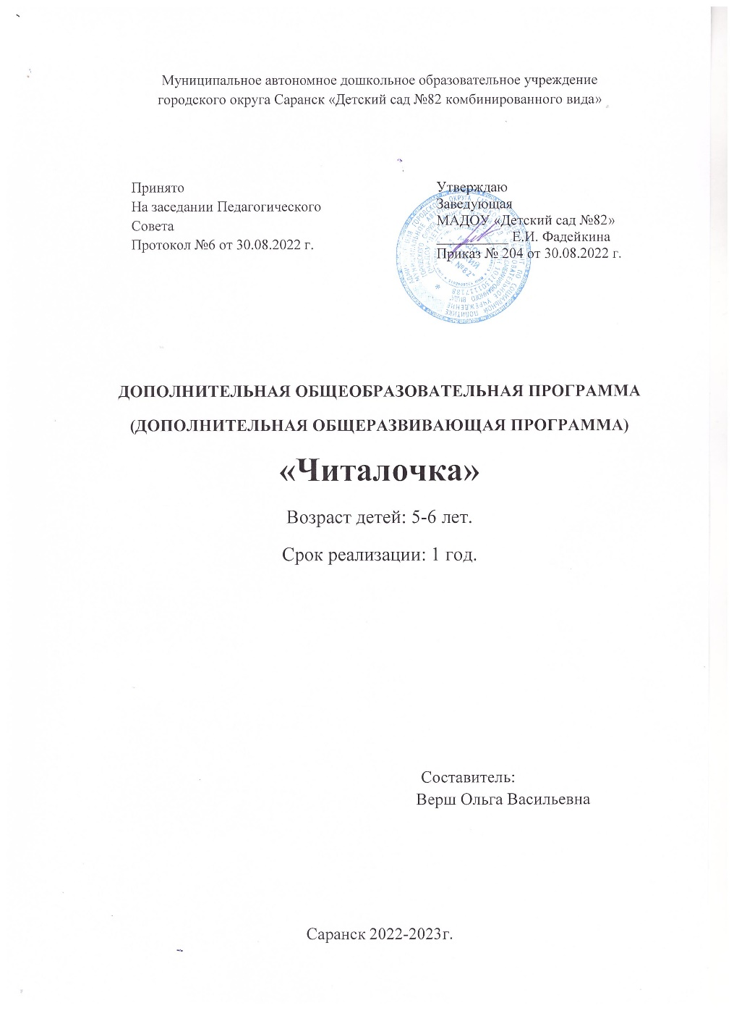
Наличие авторских программ, методических пособий

Slide 22
Выступления на заседаниях методических советов, научно – практических конференциях, педагогических чтениях, семинарах, секциях, радиопередачах
Дата | место | тема | мероприятие
Образовательная организация
14.04.2021 | МАДОУ «Детский сад №82» | Устное народное творчество как средство духовно-нравственного воспитания дошкольников | Педсовет №4 «Приобщение дошкольников к истокам национальной культуры, традиционным ценностям как основа духовно-нравственного воспитания»
Республиканский
25.12.2023 | МГПУ ИМ М.Е. Евсевьева | Реализация системы гражданского воспитания детей в условиях дошкольной образовательной организации | Научно-практический семинар Гражданско-патриотическое воспитание детей и молодежи средствами музейной педагогики

Slide 23
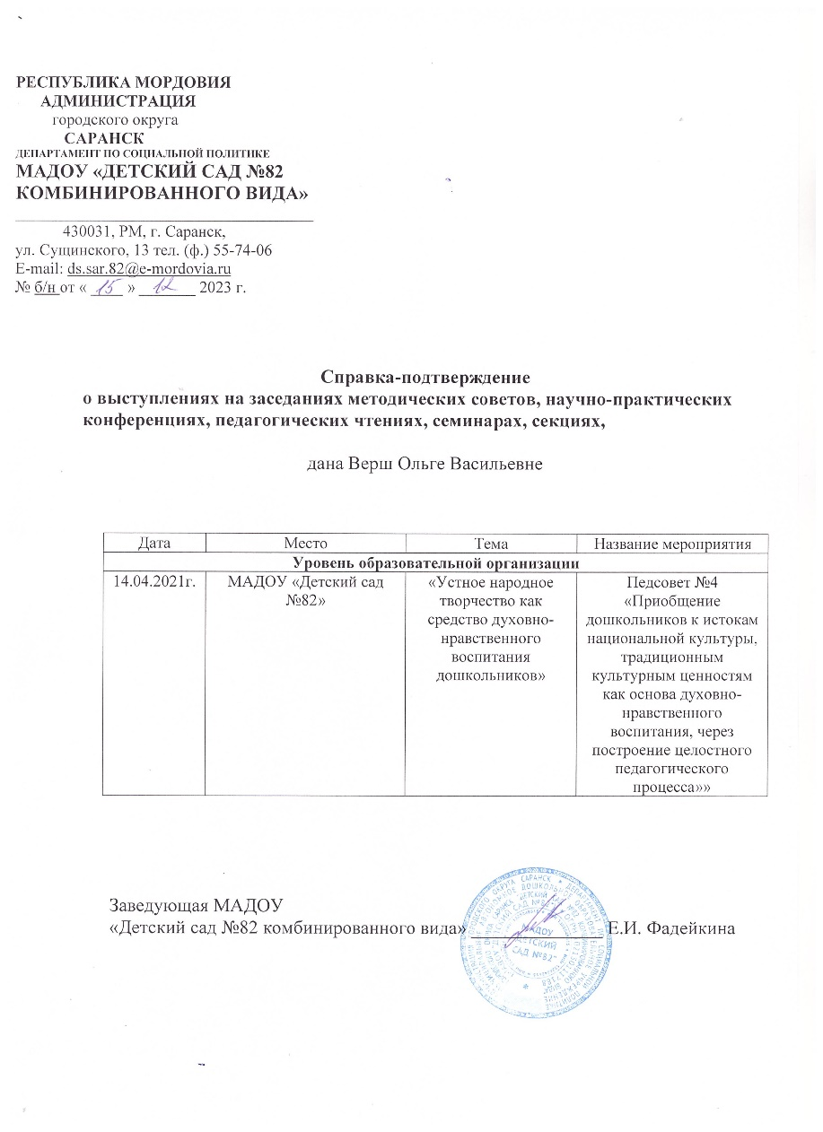
Уровень образовательной организации

Slide 24
Республиканский уровень

Slide 25
Проведение открытых занятий, мастер-классов, мероприятий
Дата | место | тема | мероприятие
Уровень образовательной организации
15.01.2021 | МАДОУ «Детский сад №82» | Волшебная страна «Читалочка» | Мастер-класс в форме открытого просмотра для родителей
Всероссийский уровень
12.12.2023 | ЦНППМ «Педагог 13.ру» | Бизиборды – неограниченные возможности в развитии детей младшего дошкольного возраста | Межрегиональный семинар «ФОП ДО: эффективные практики внедрения в образовательное пространство» Мастер-класс

Slide 26
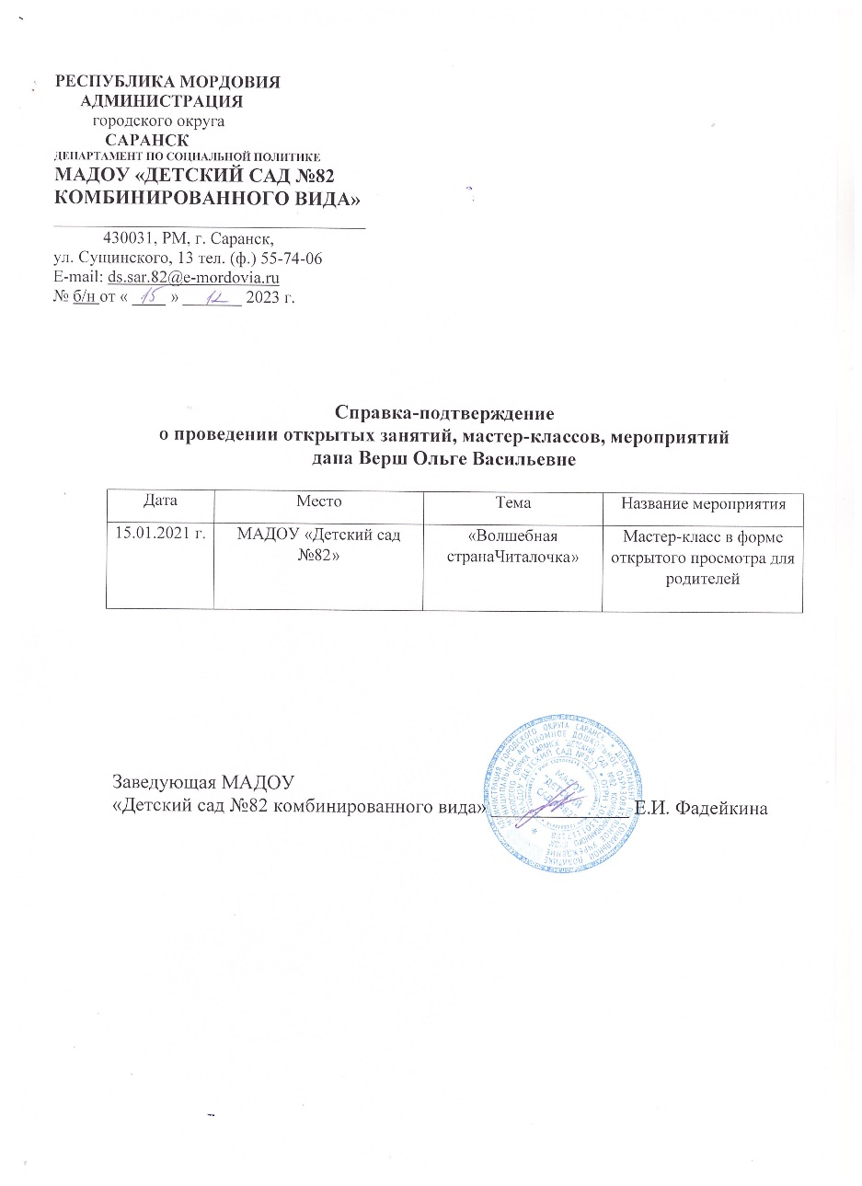
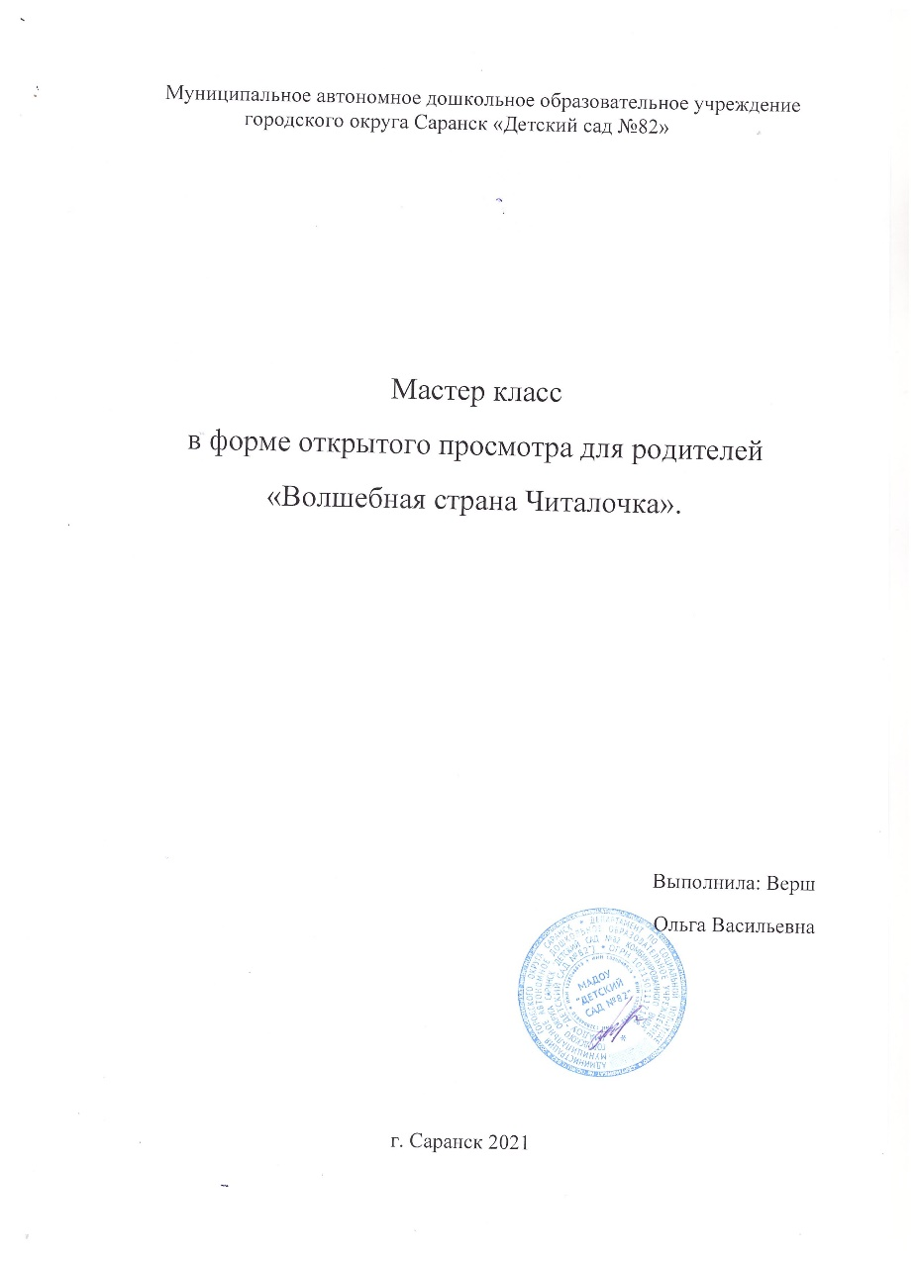
Уровень образовательной организации

Slide 27
Всероссийский уровень

Slide 28
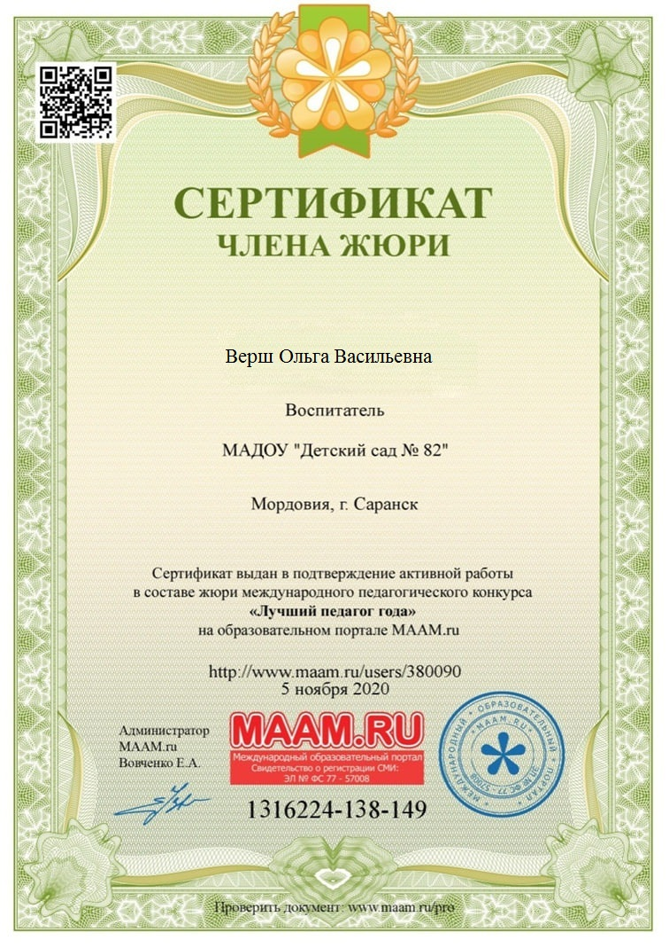
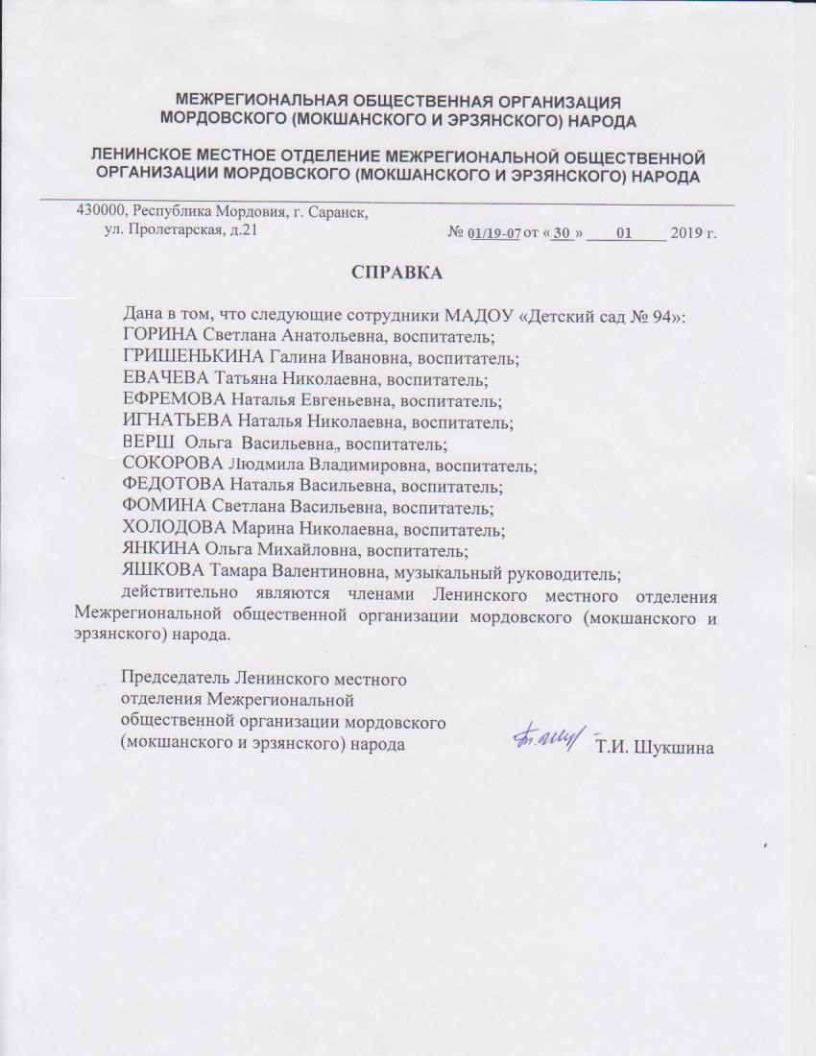
Общественно педагогическая активность: участие в комиссиях, педагогических сообществах, в жюри, в конкурсах

Slide 29
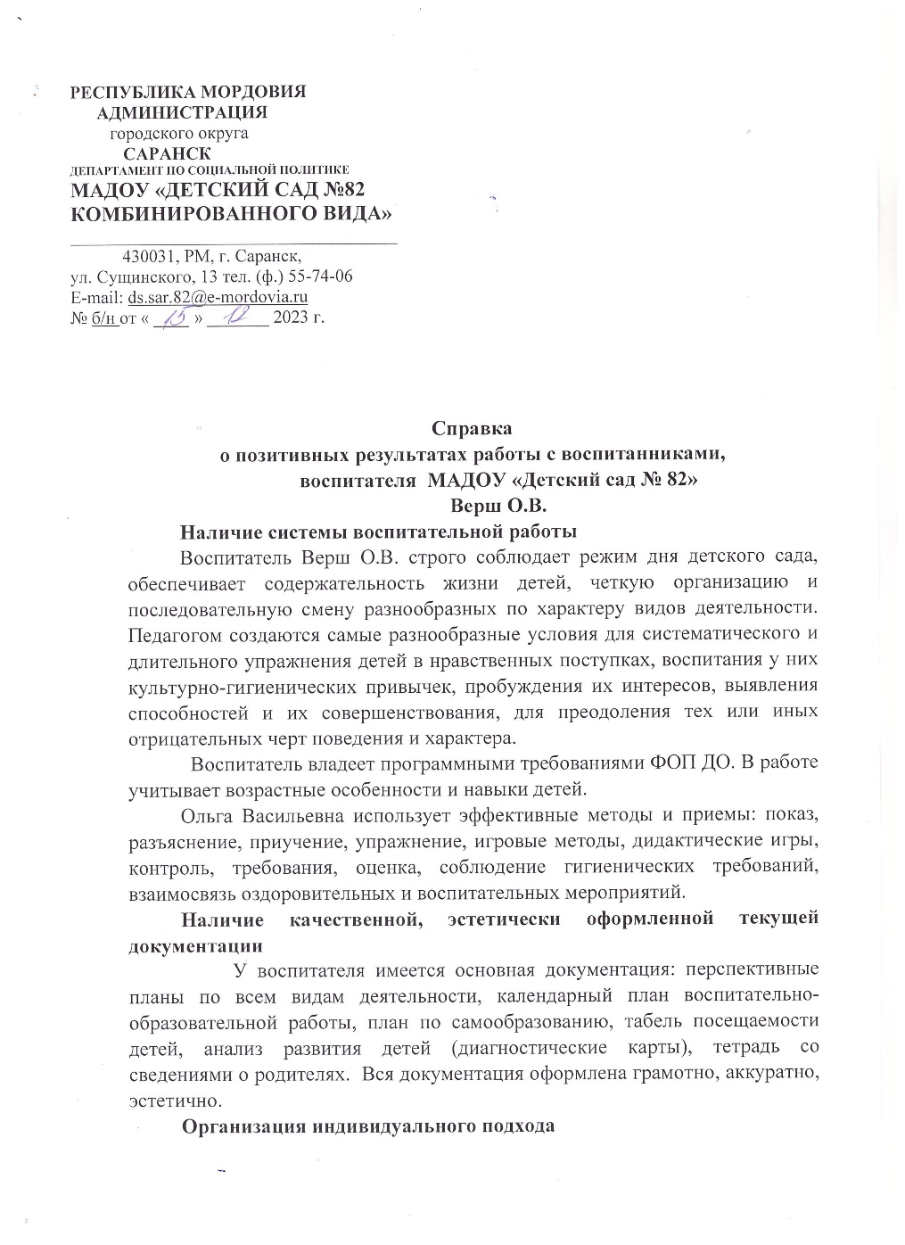
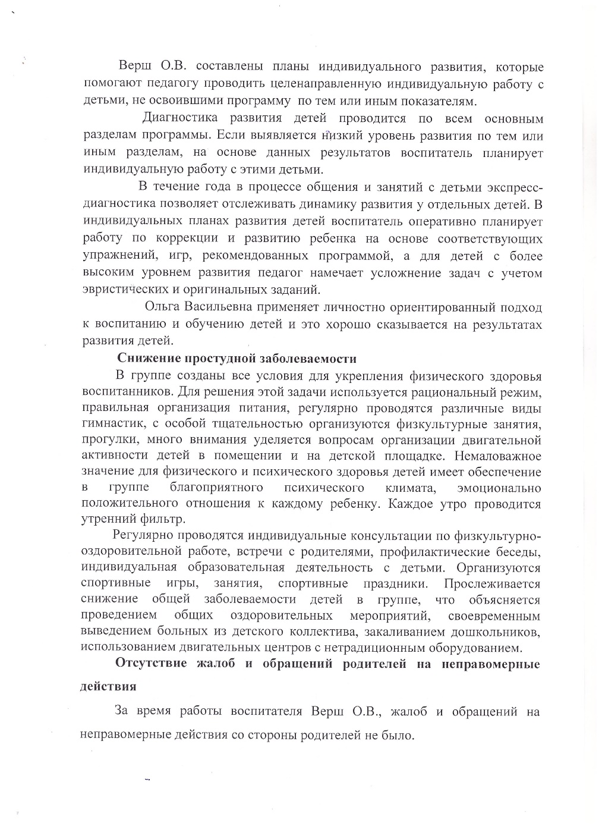
Позитивные результаты работы с воспитанниками

Slide 30
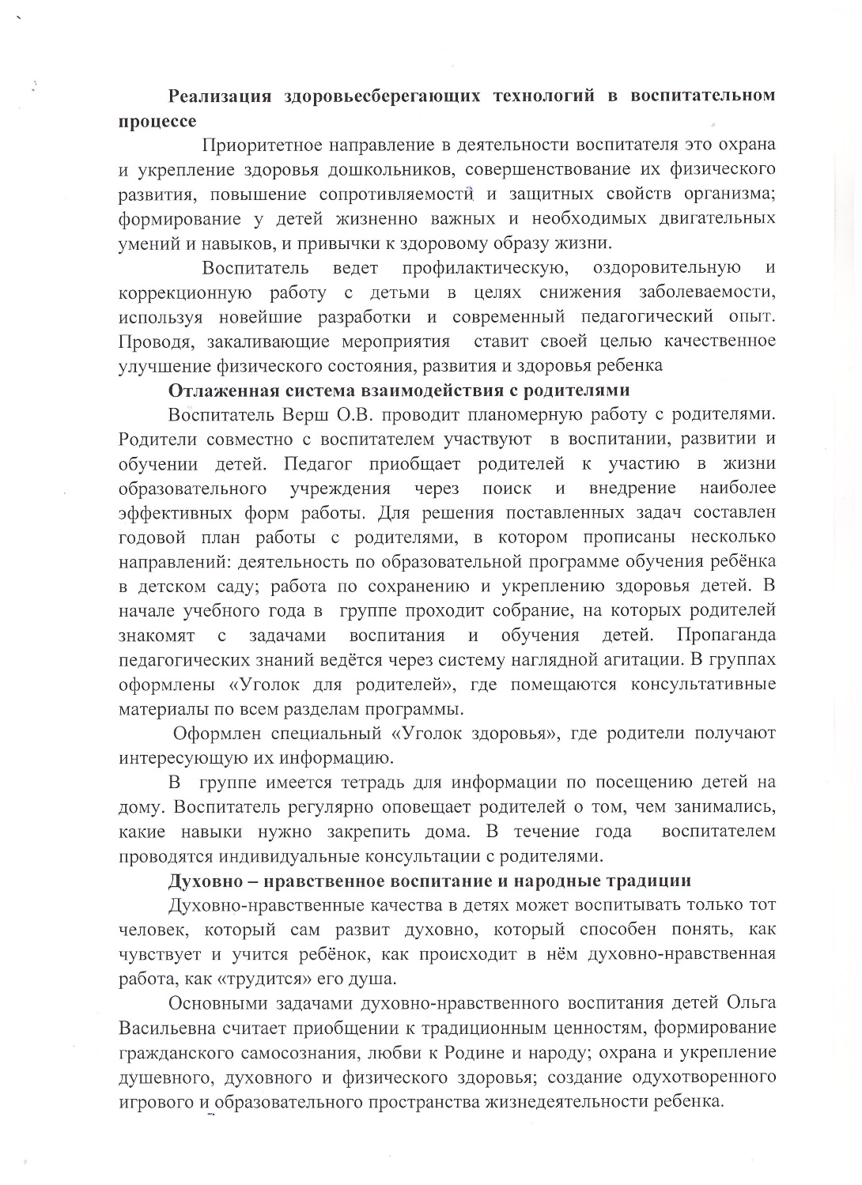
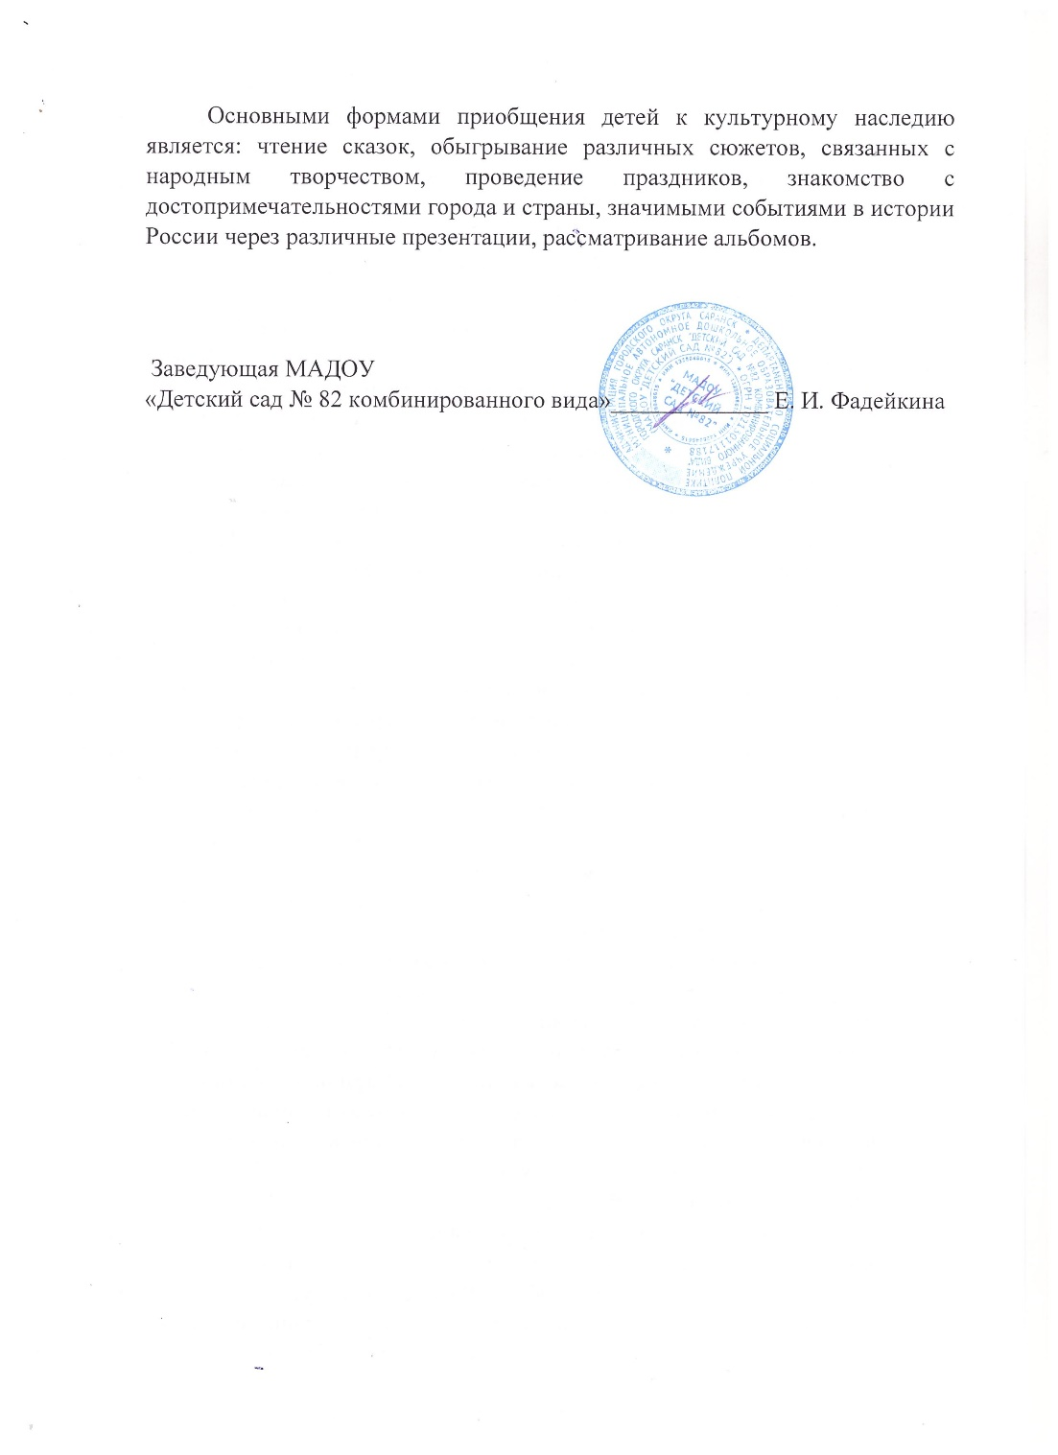

Slide 31
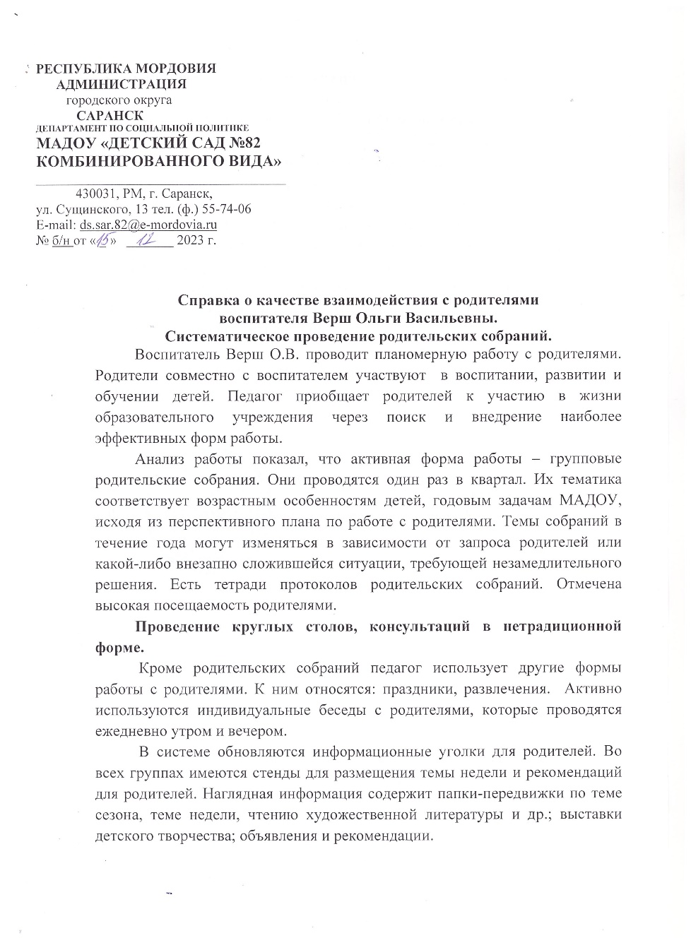
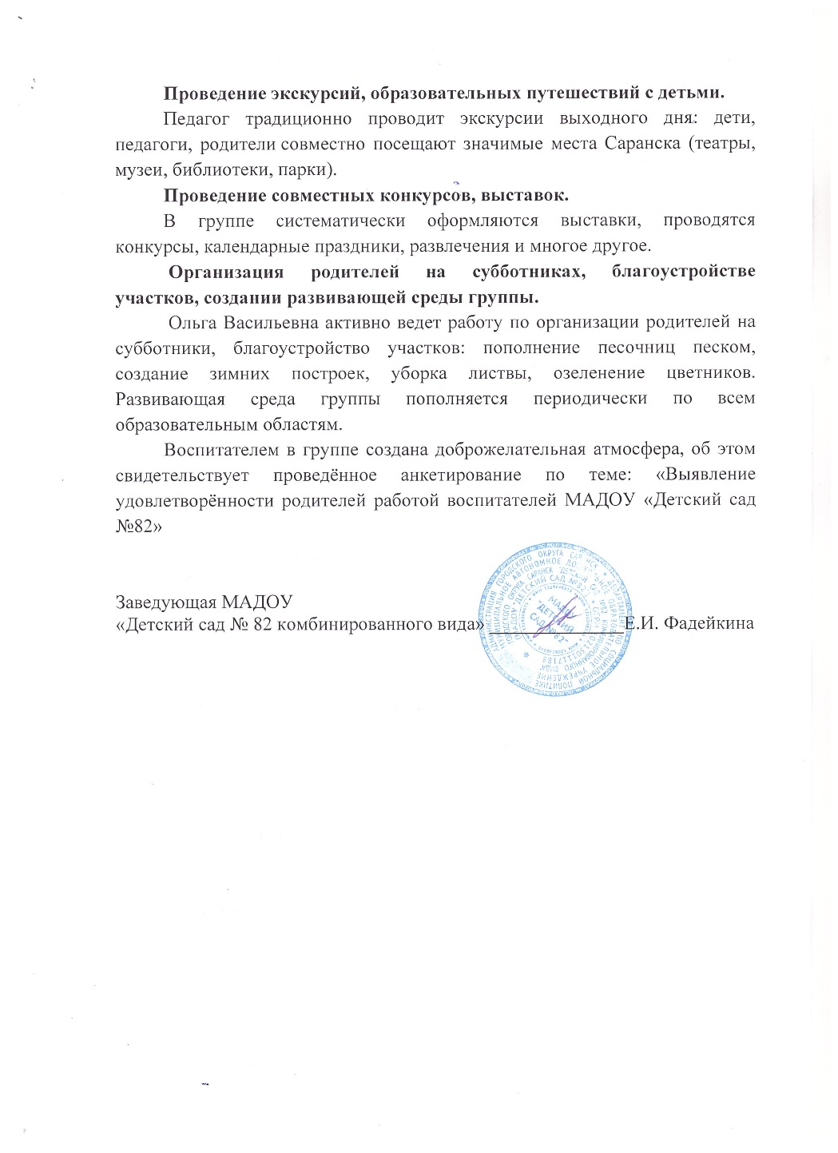
Качество взаимодействия с родителями

Slide 32
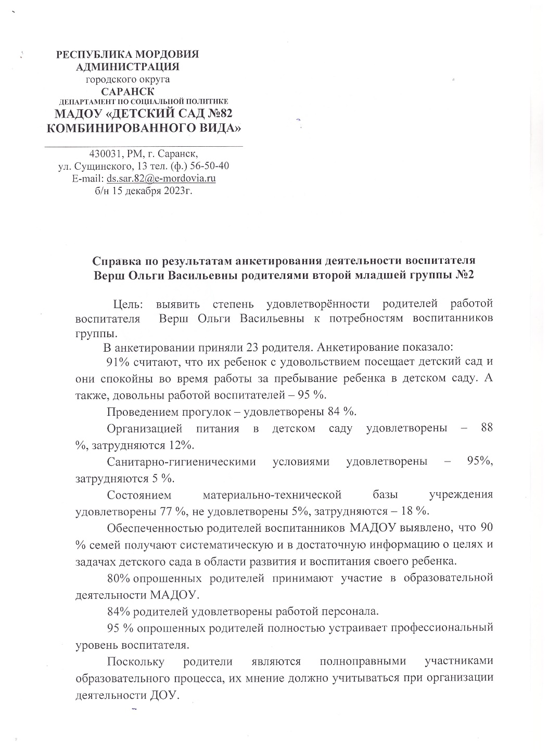
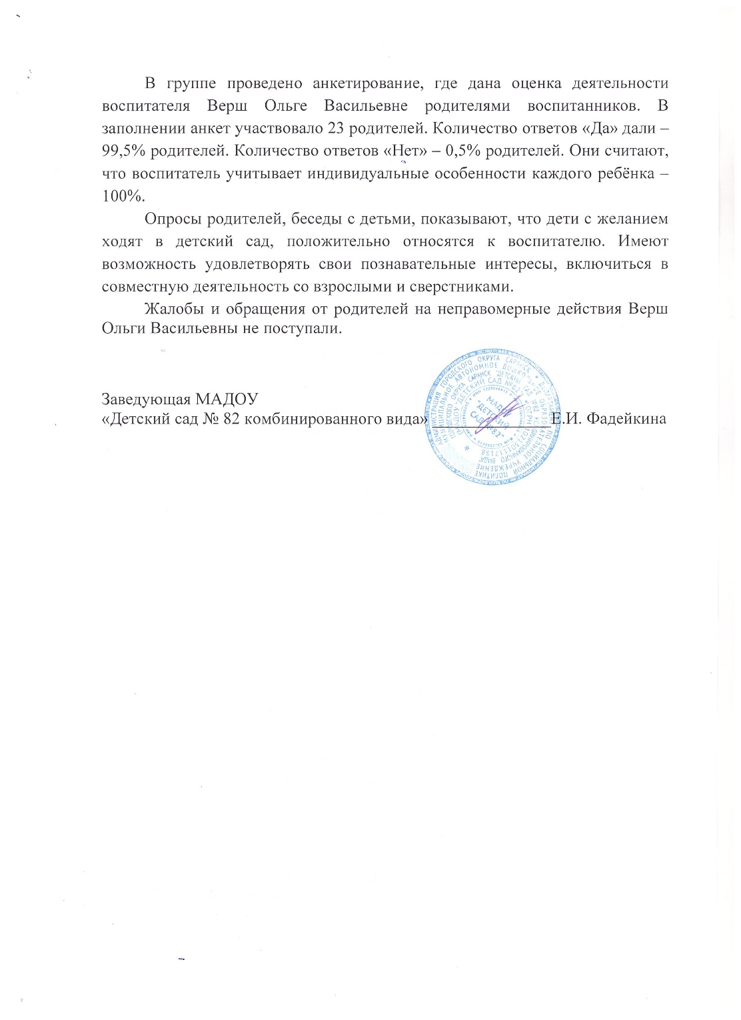

Slide 33
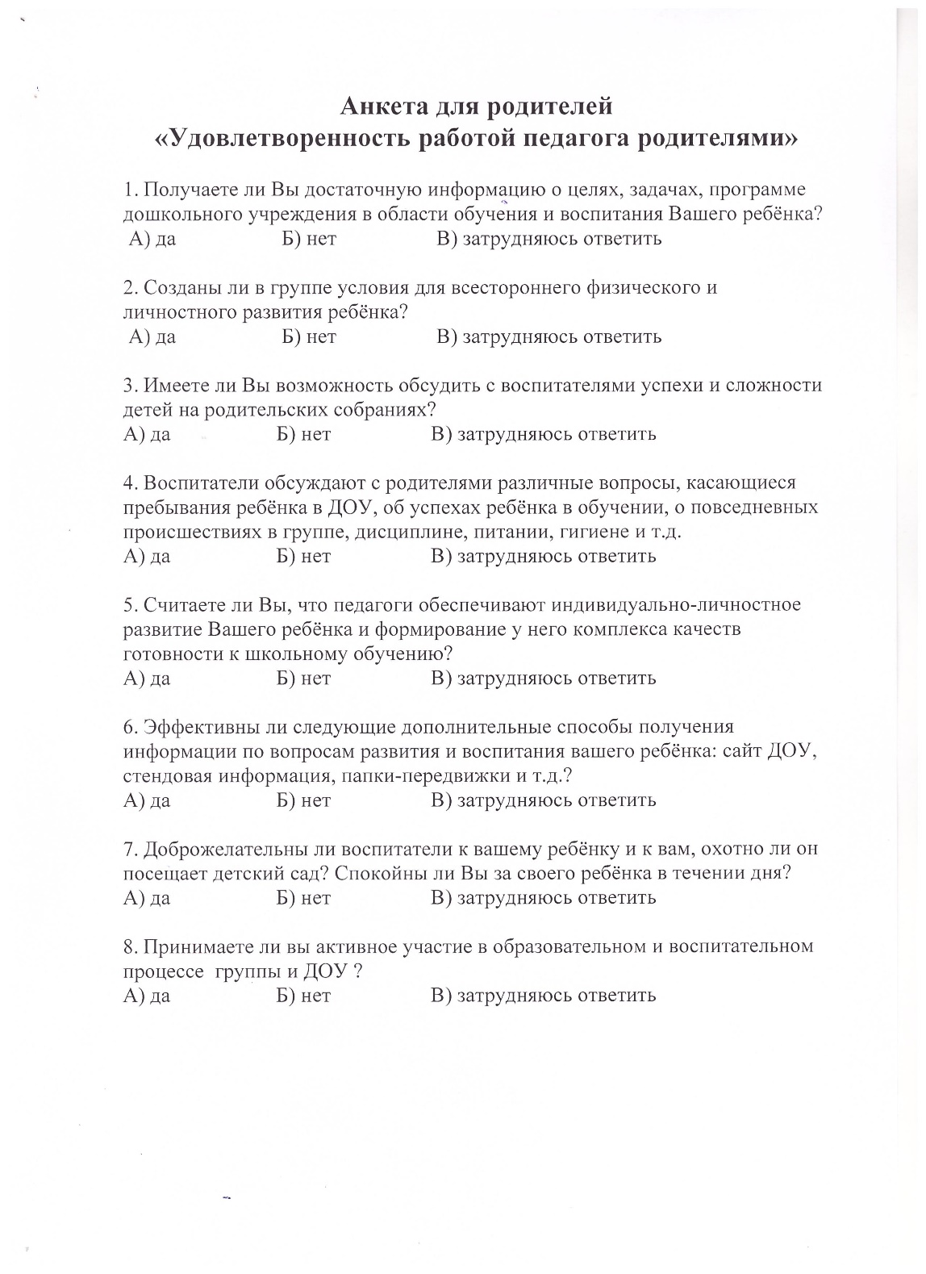

Slide 34
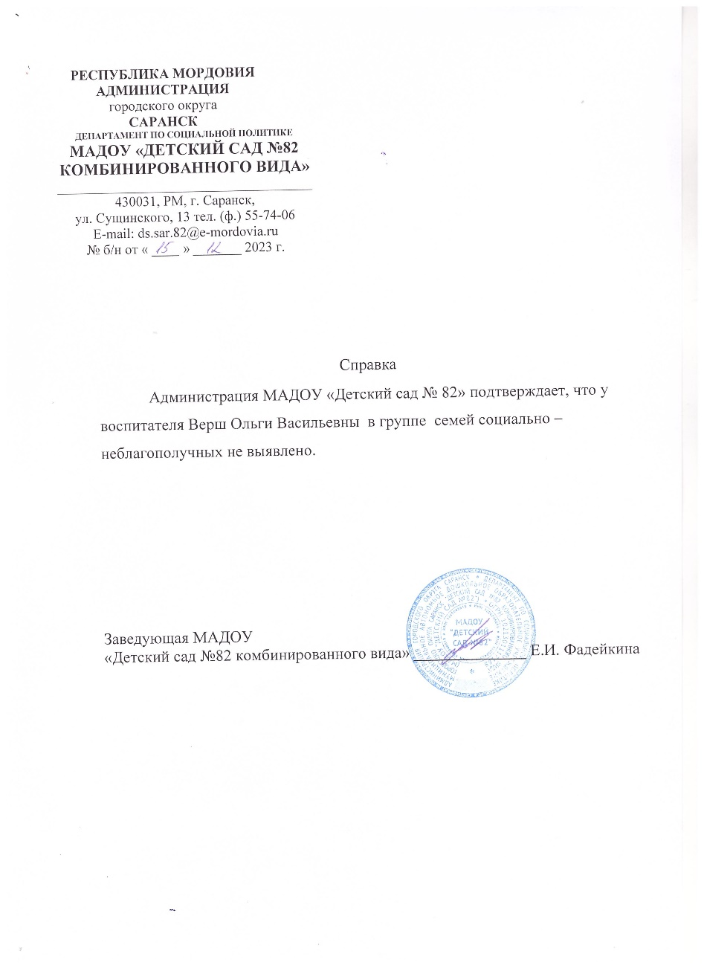
Работа с детьми из социально-неблагополучных семей

Slide 35
Участие педагога в профессиональных конкурсах Всероссийский уровень 25.06.2022г. Диплом III место в конкурсе для учреждений «Краеведческая работа 2021» 2022г. Диплом I место в конкурсе педагогических работников «Всё может педагог -2022»

Slide 36
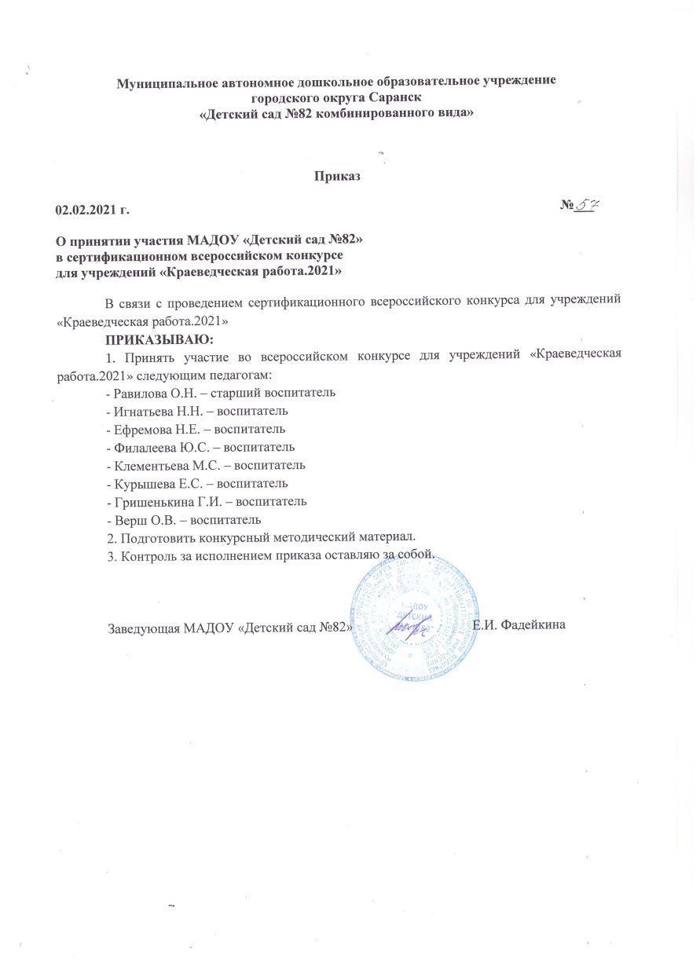
Всероссийский уровень

Slide 37
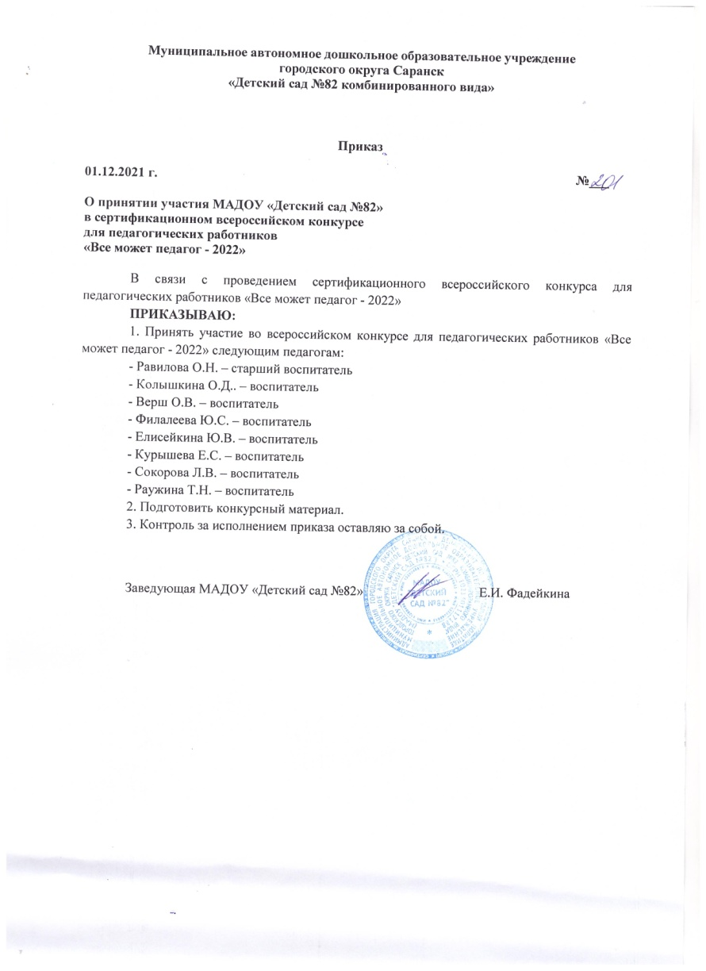

Slide 38
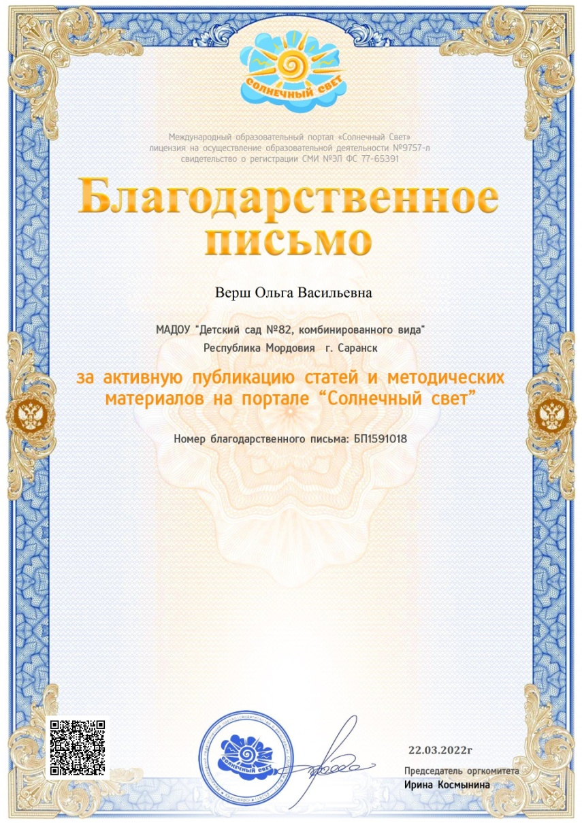
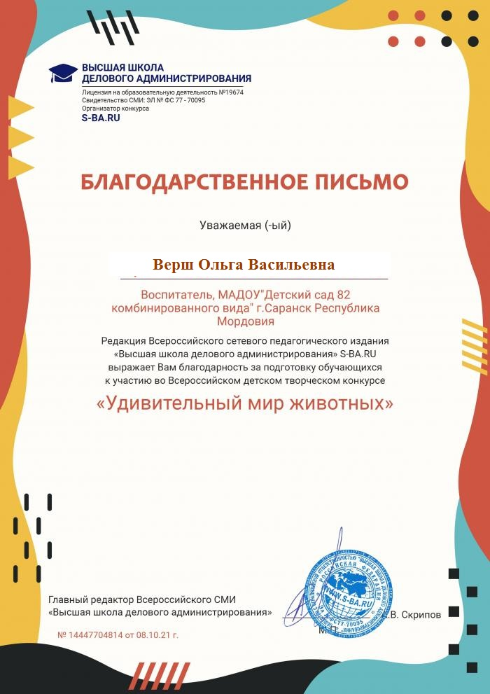
Награды и поощрения

Slide 39
